Slide 1

La vie en institution Une vie sociale retrouvée
“Quand l’accompagnement efface le handicap.”
MAS LADAPT
28/11/2025

Slide 2
La vie en institution permet de recréer du lien social au sein et à l’extérieur de l’établissement.
MAS LADAPT
28/11/2025

Slide 3
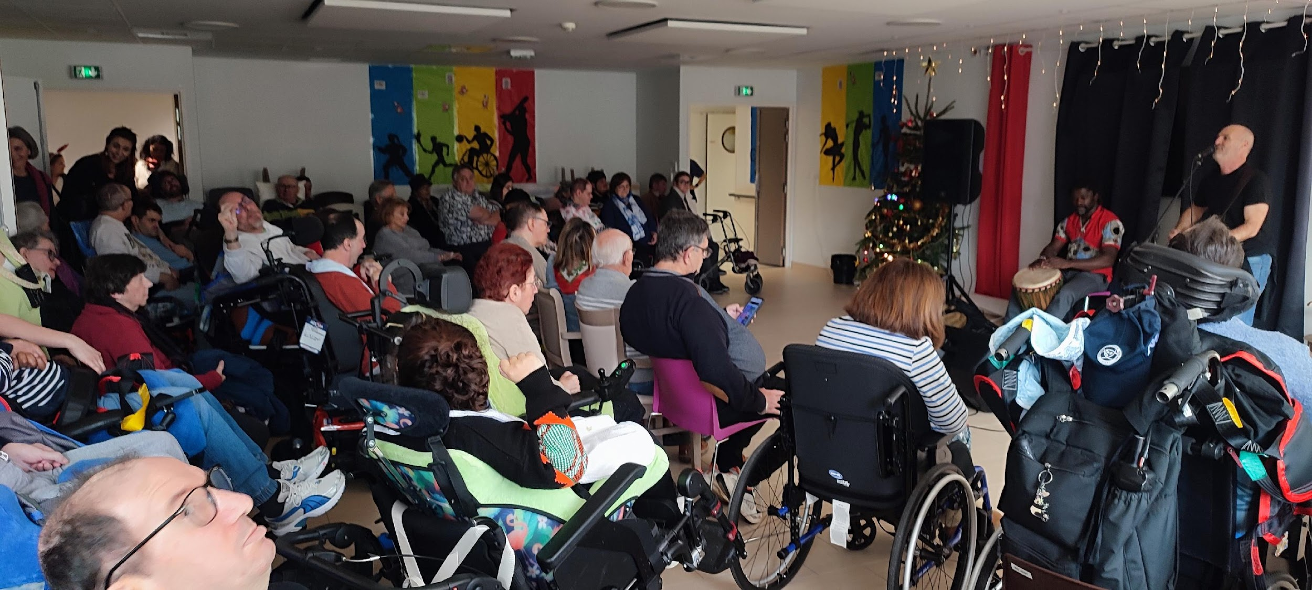
Au travers de moments conviviaux
MAS LADAPT
28/11/2025

Slide 4
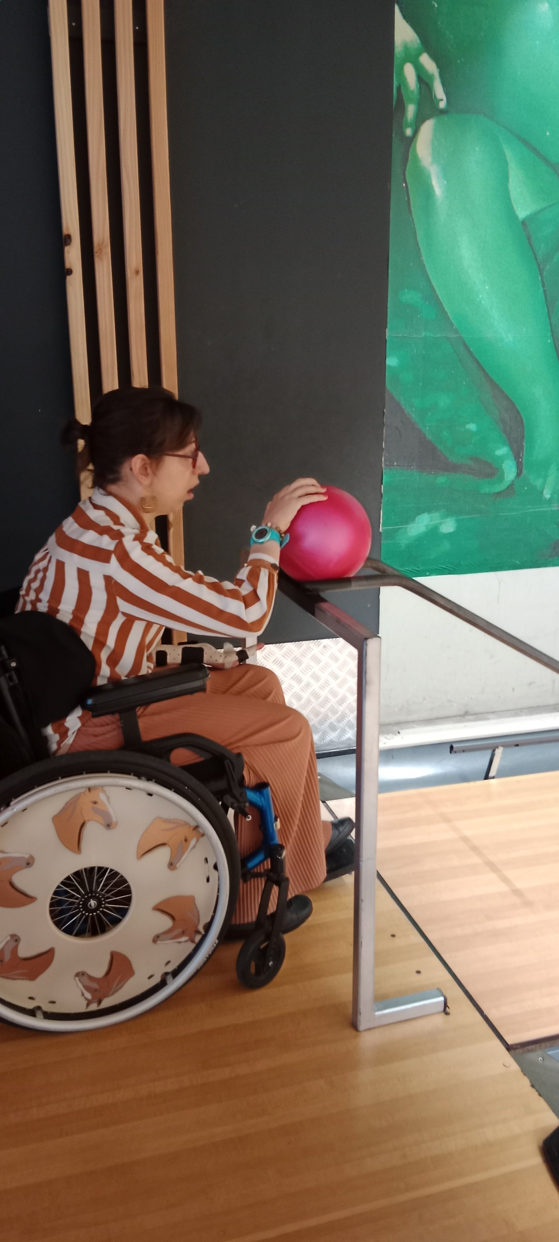
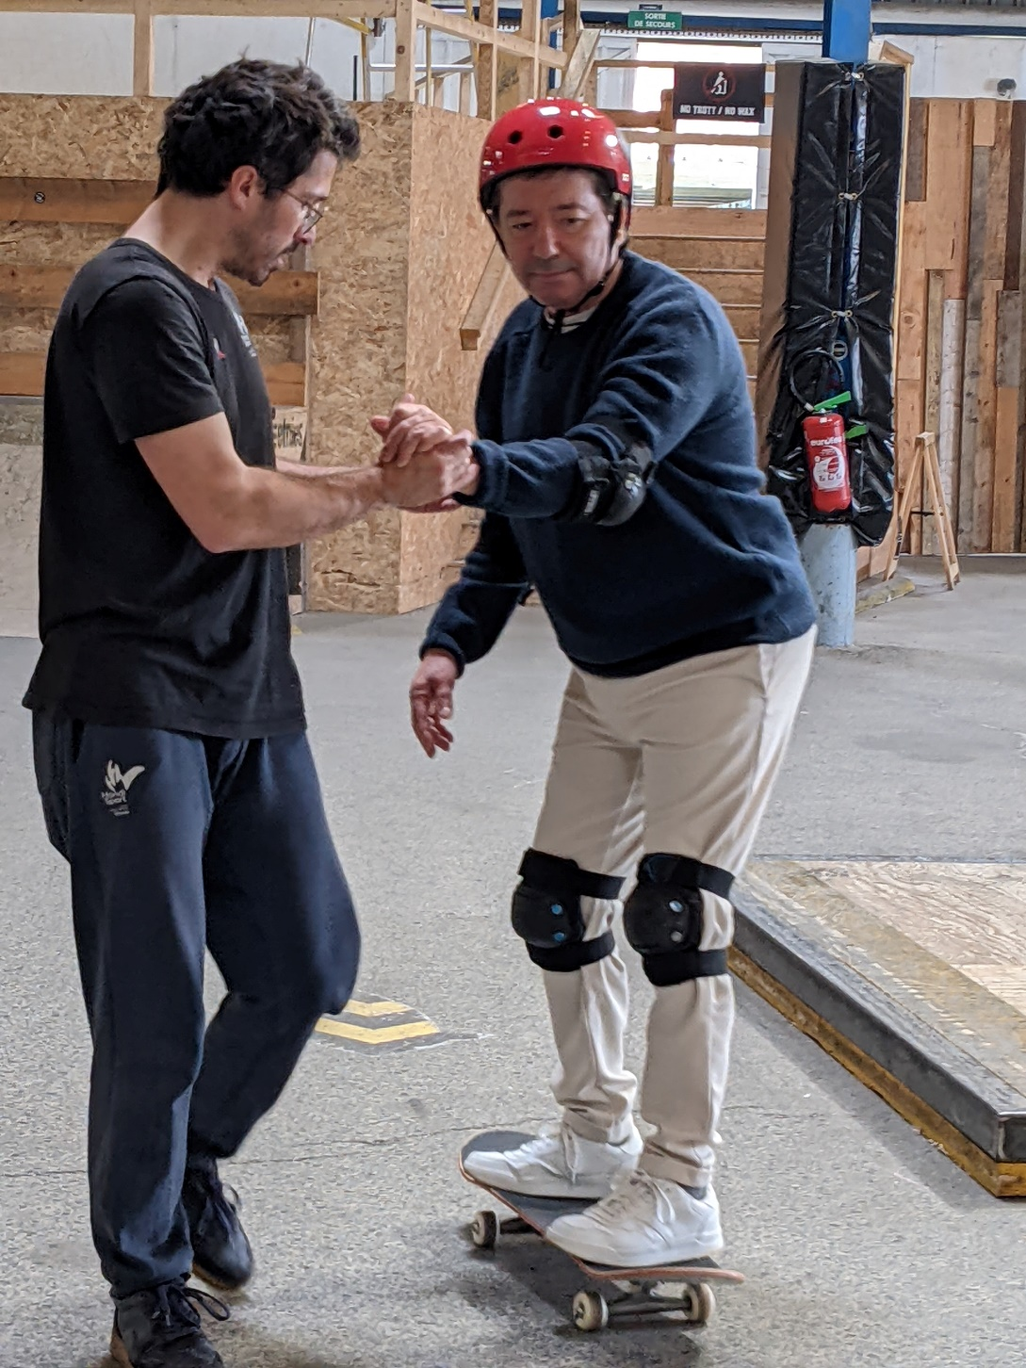
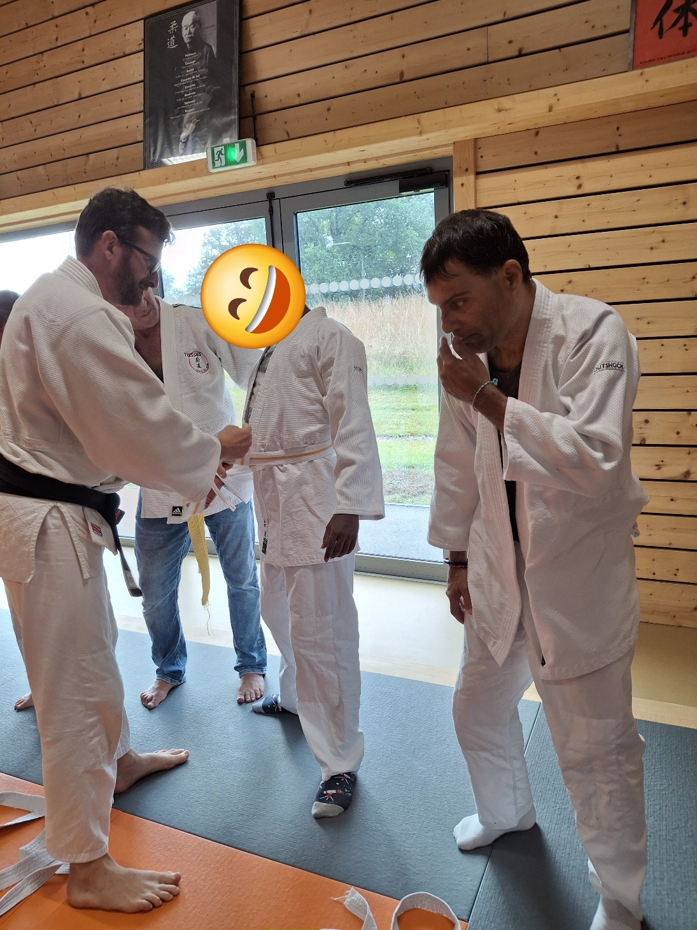
Au travers d’activités sportives
MAS LADAPT
28/11/2025

Slide 5
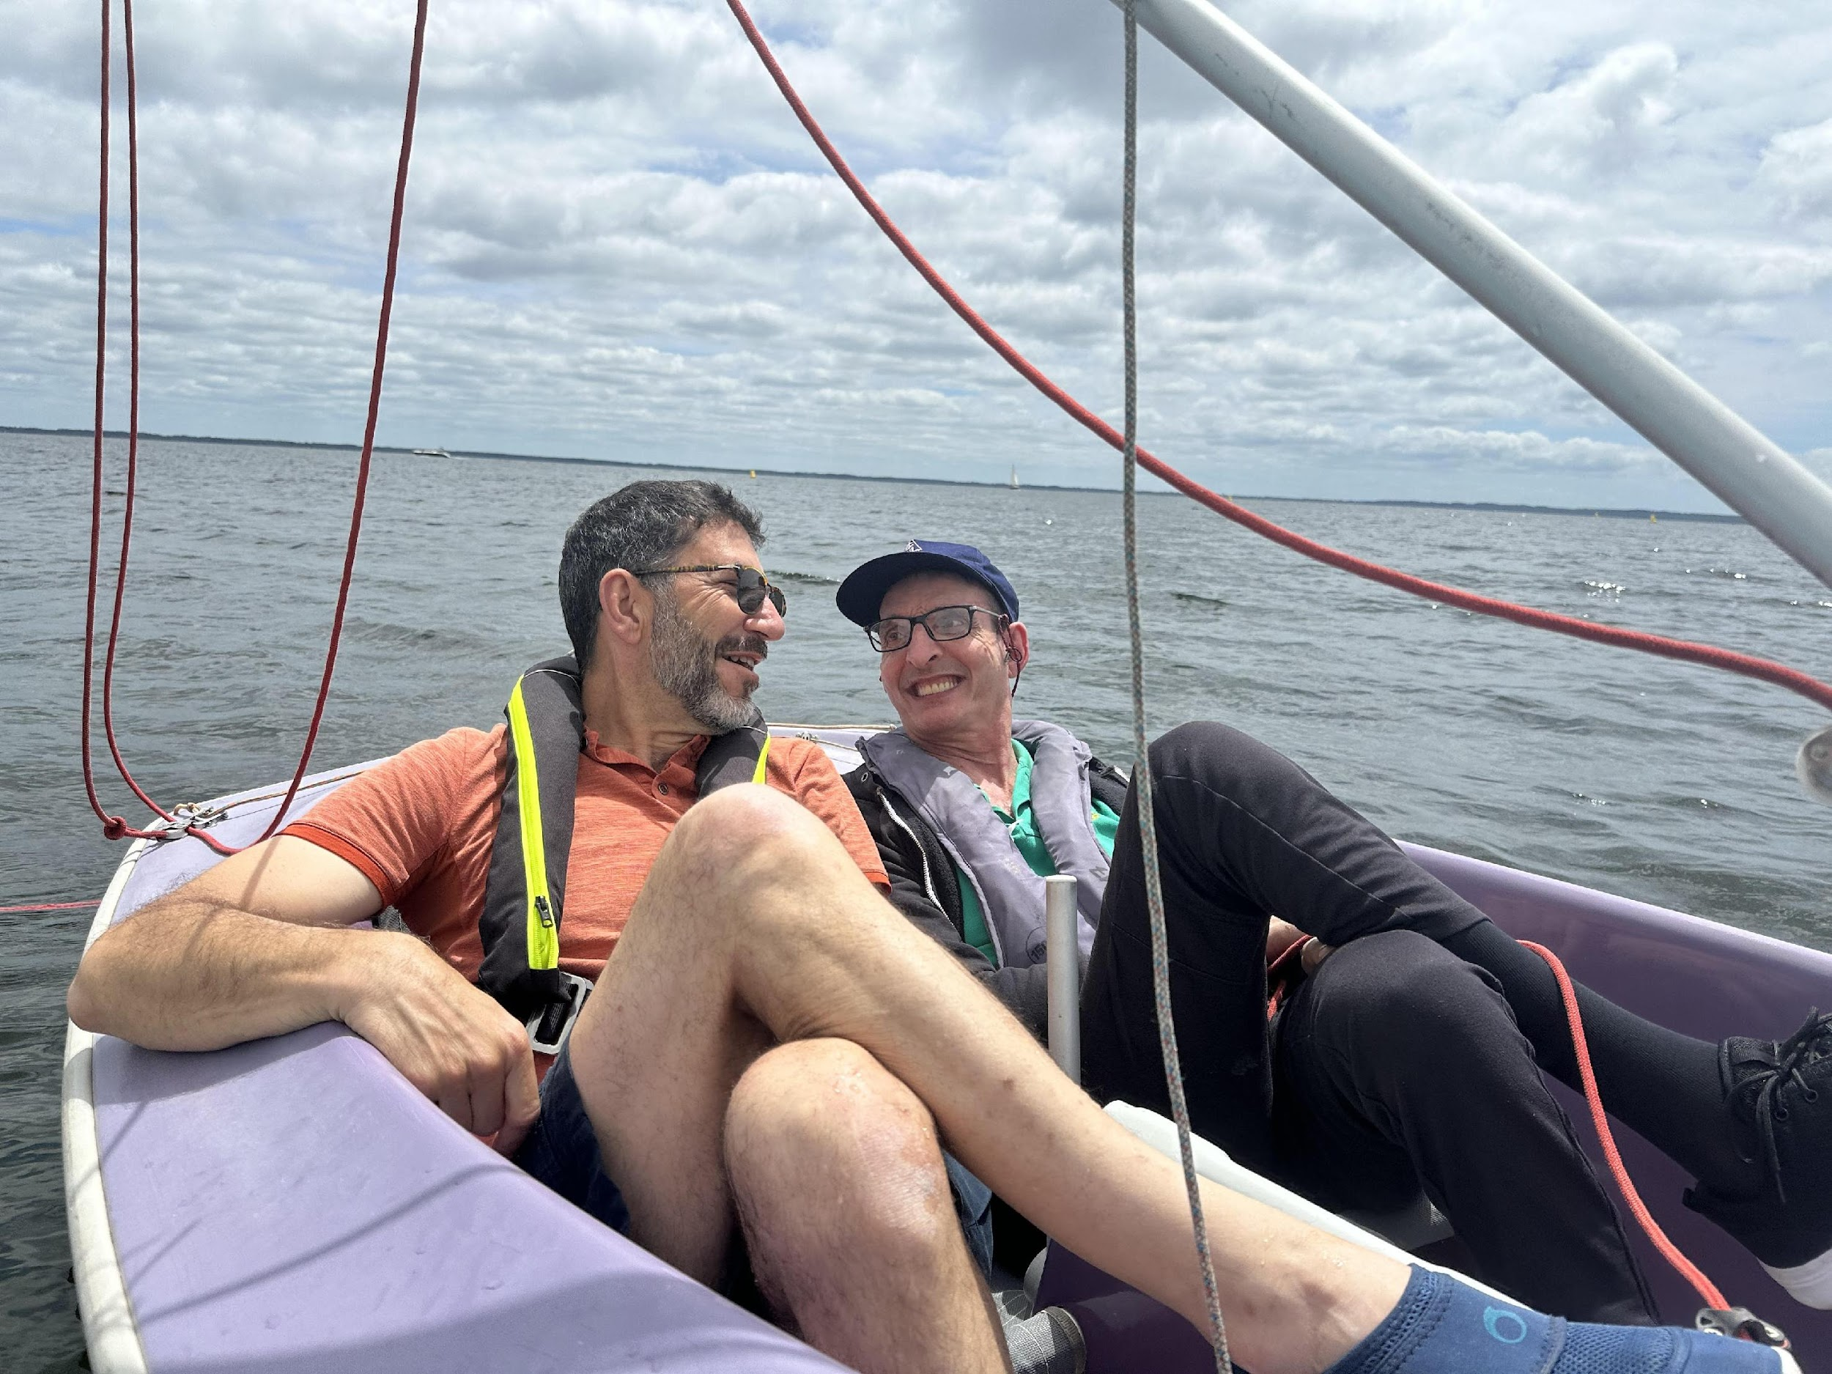
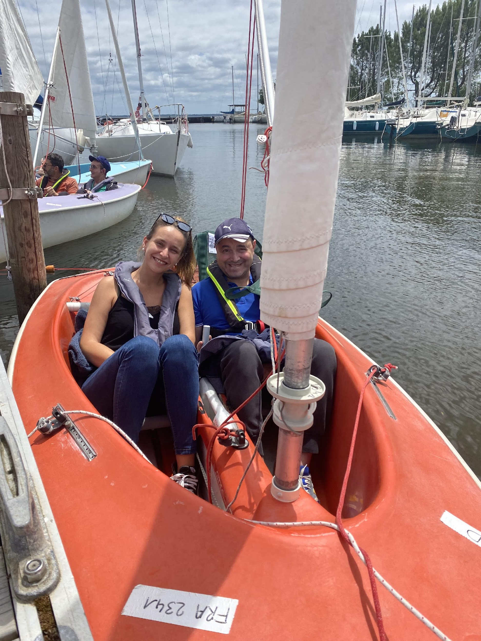
MAS LADAPT
28/11/2025

Slide 6
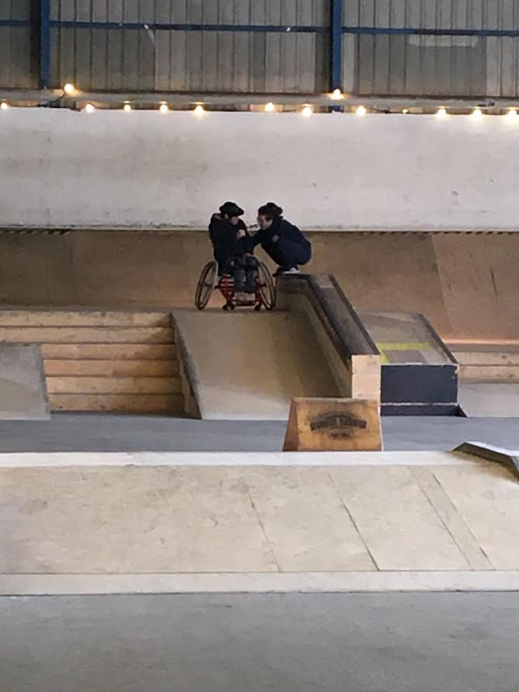
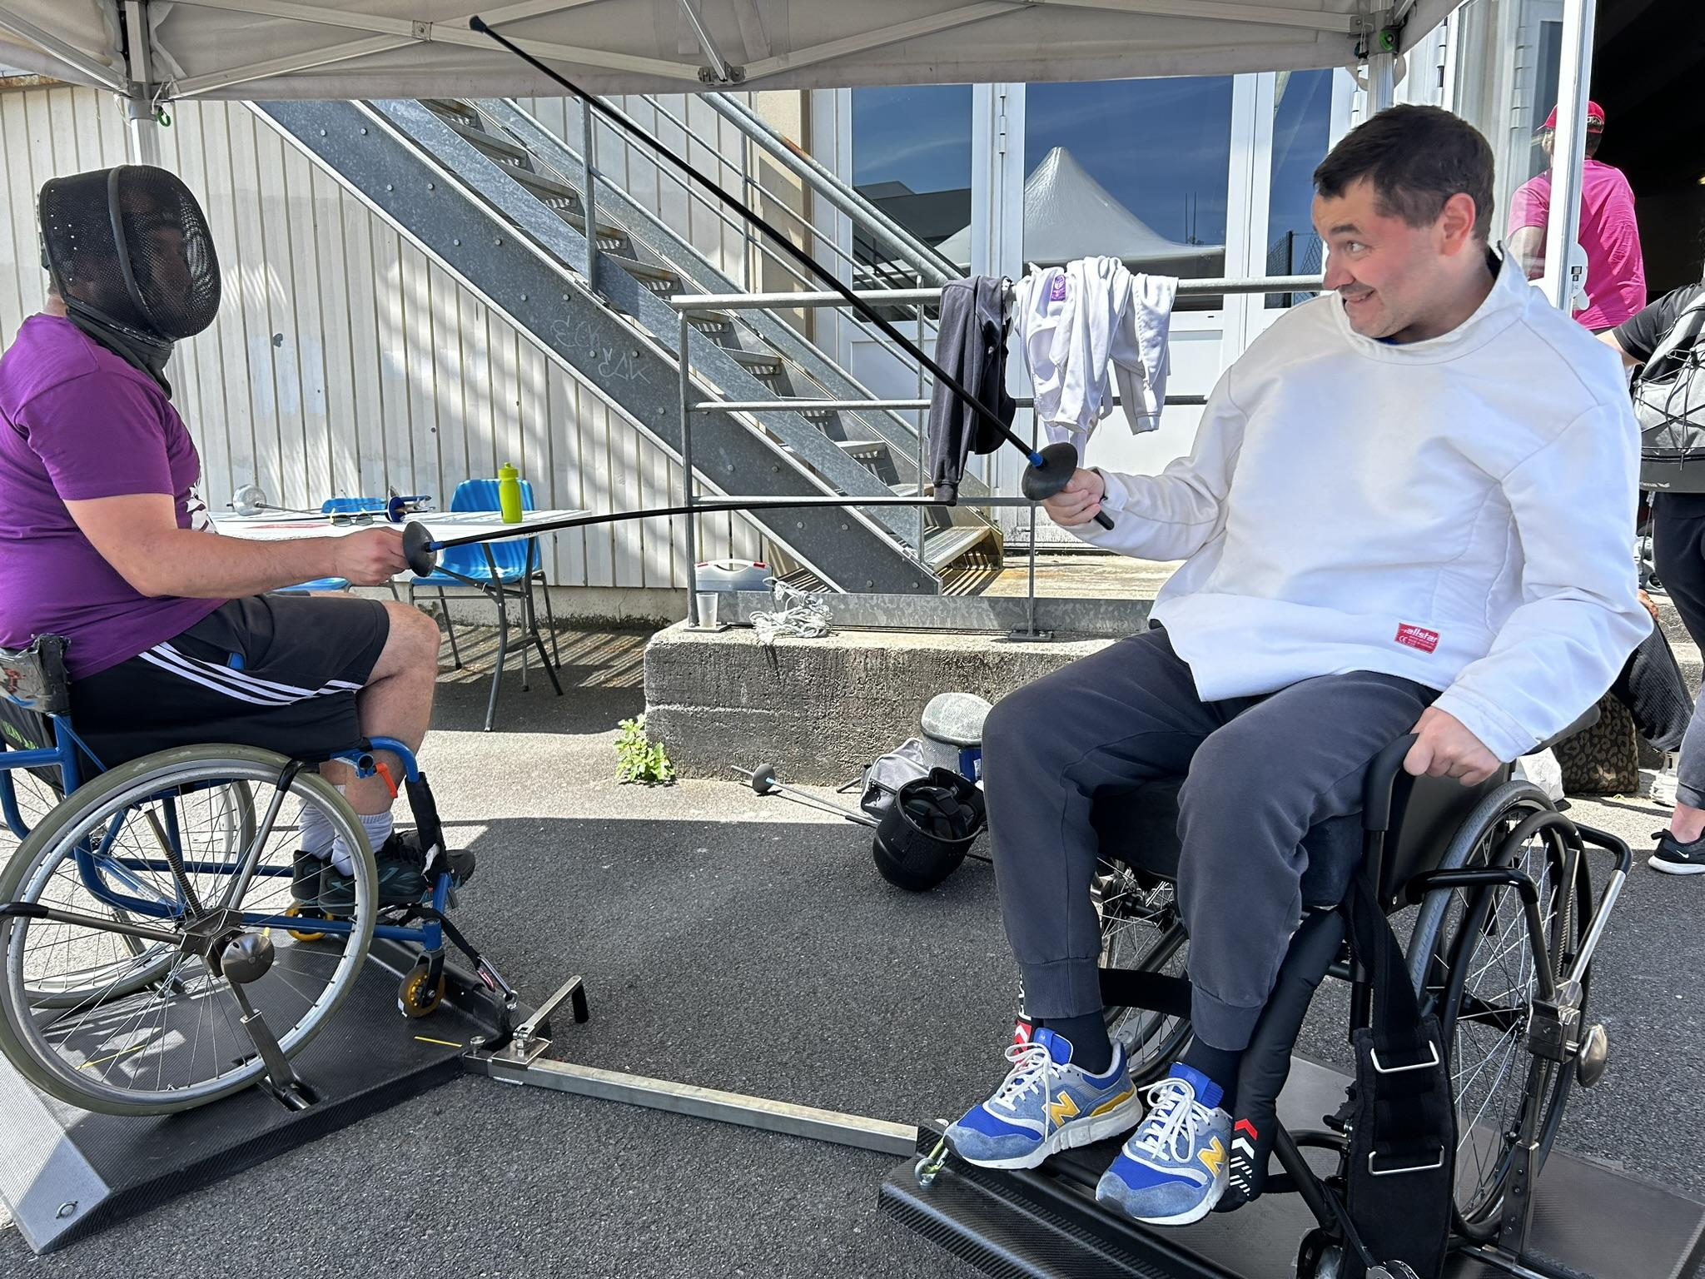
MAS LADAPT
28/11/2025

Slide 7
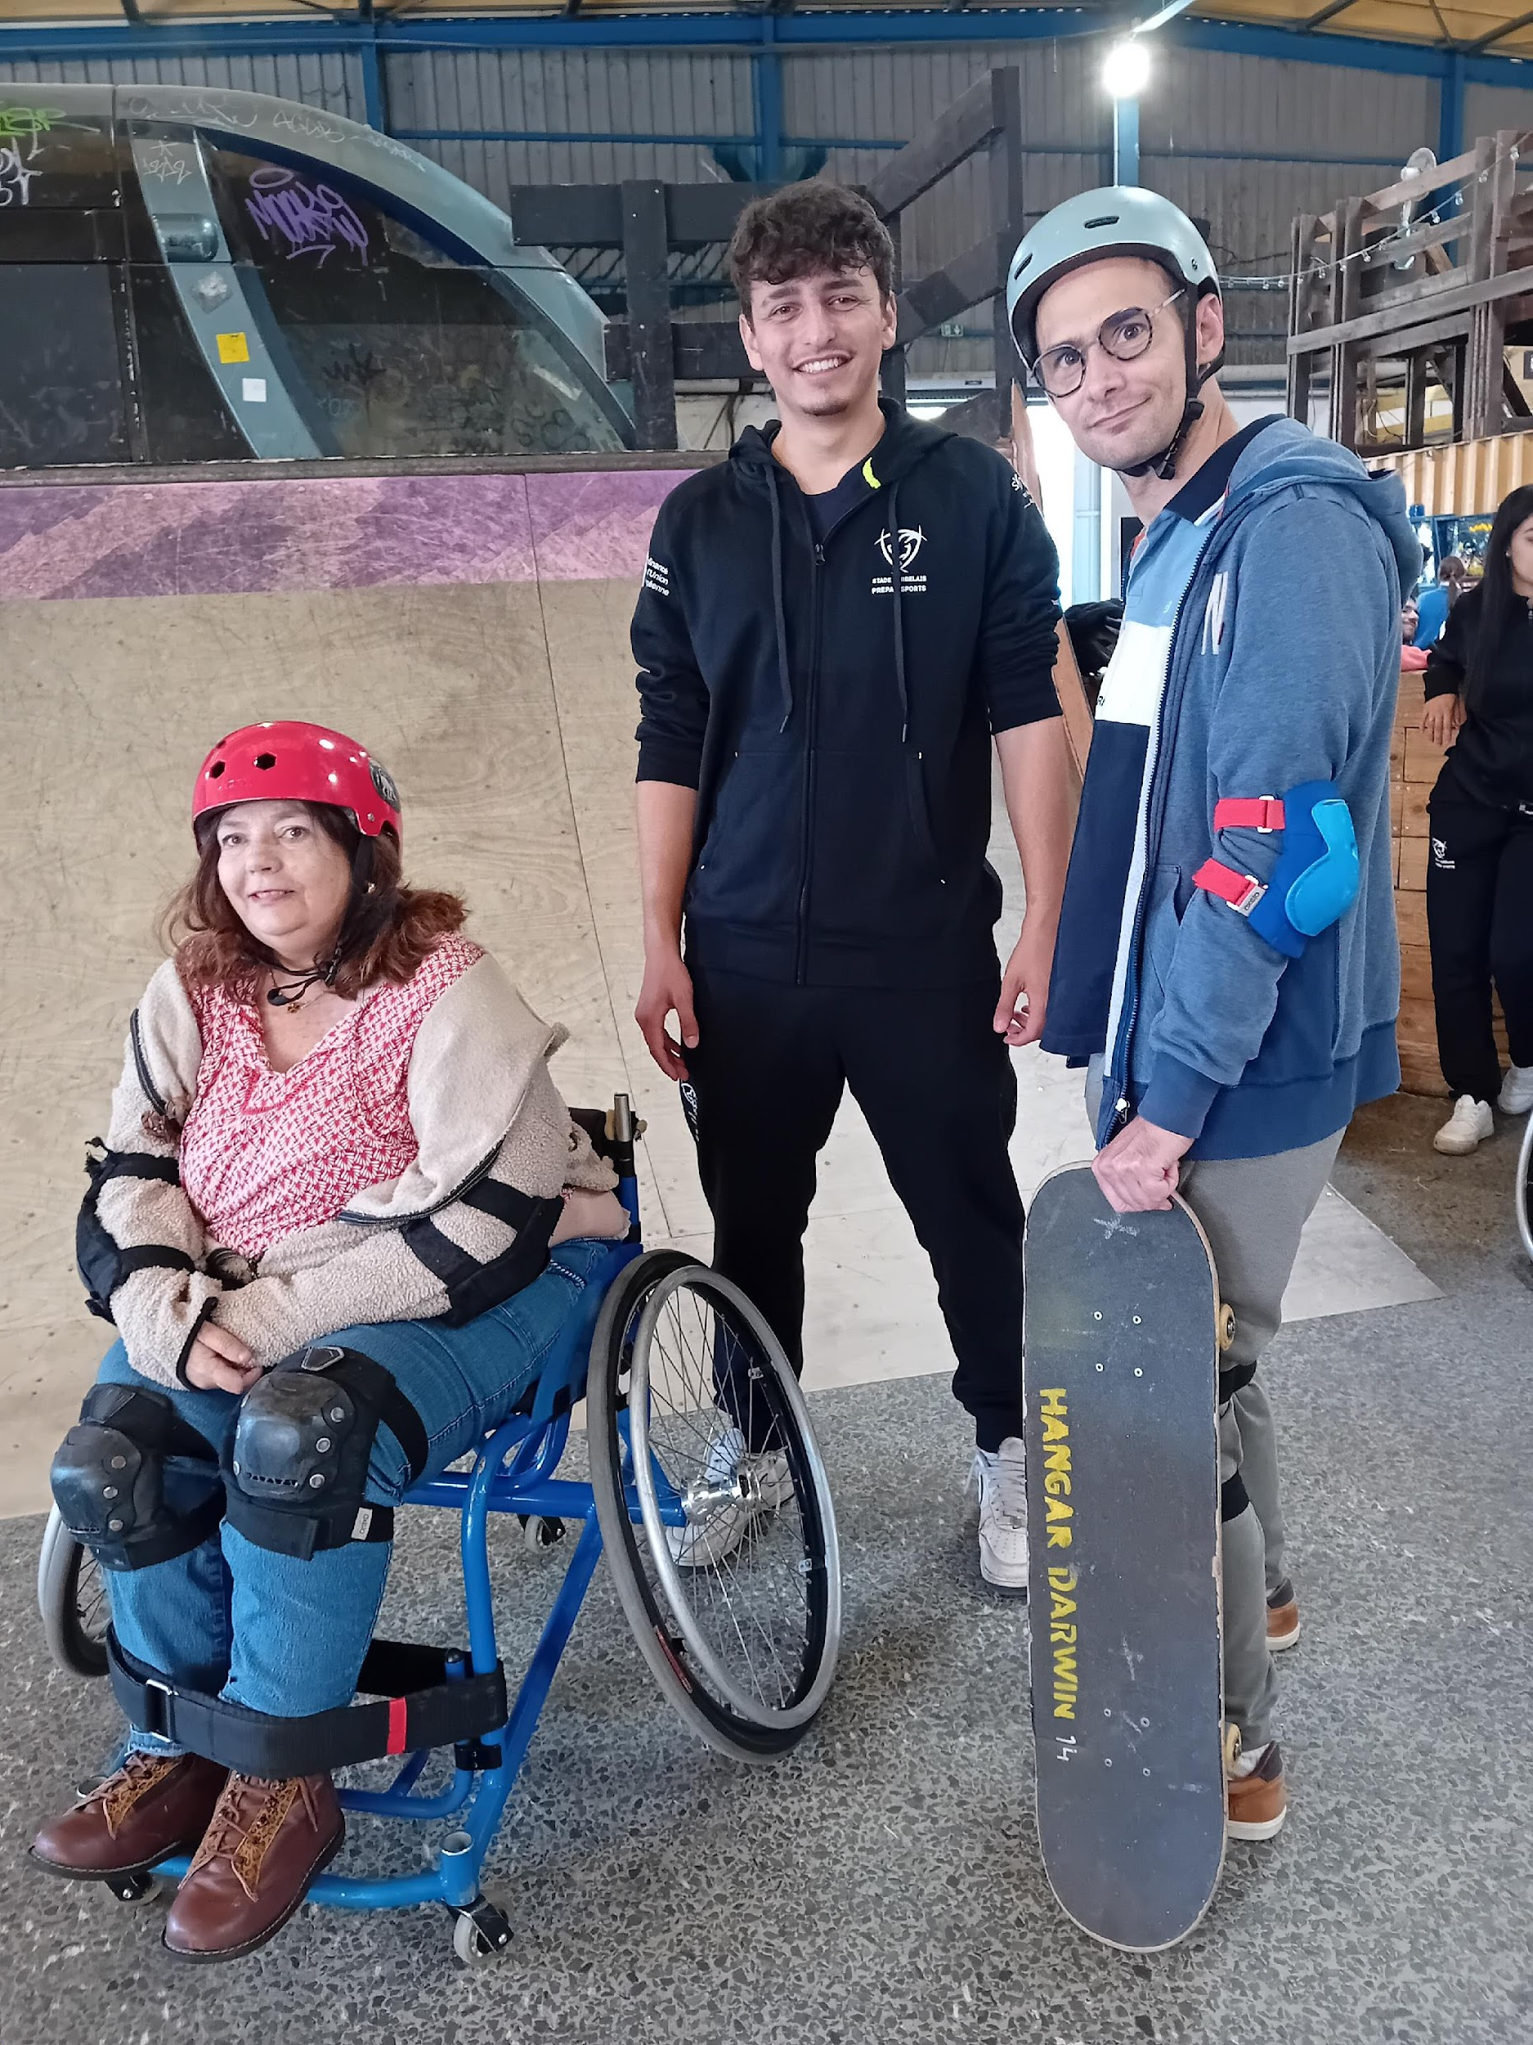
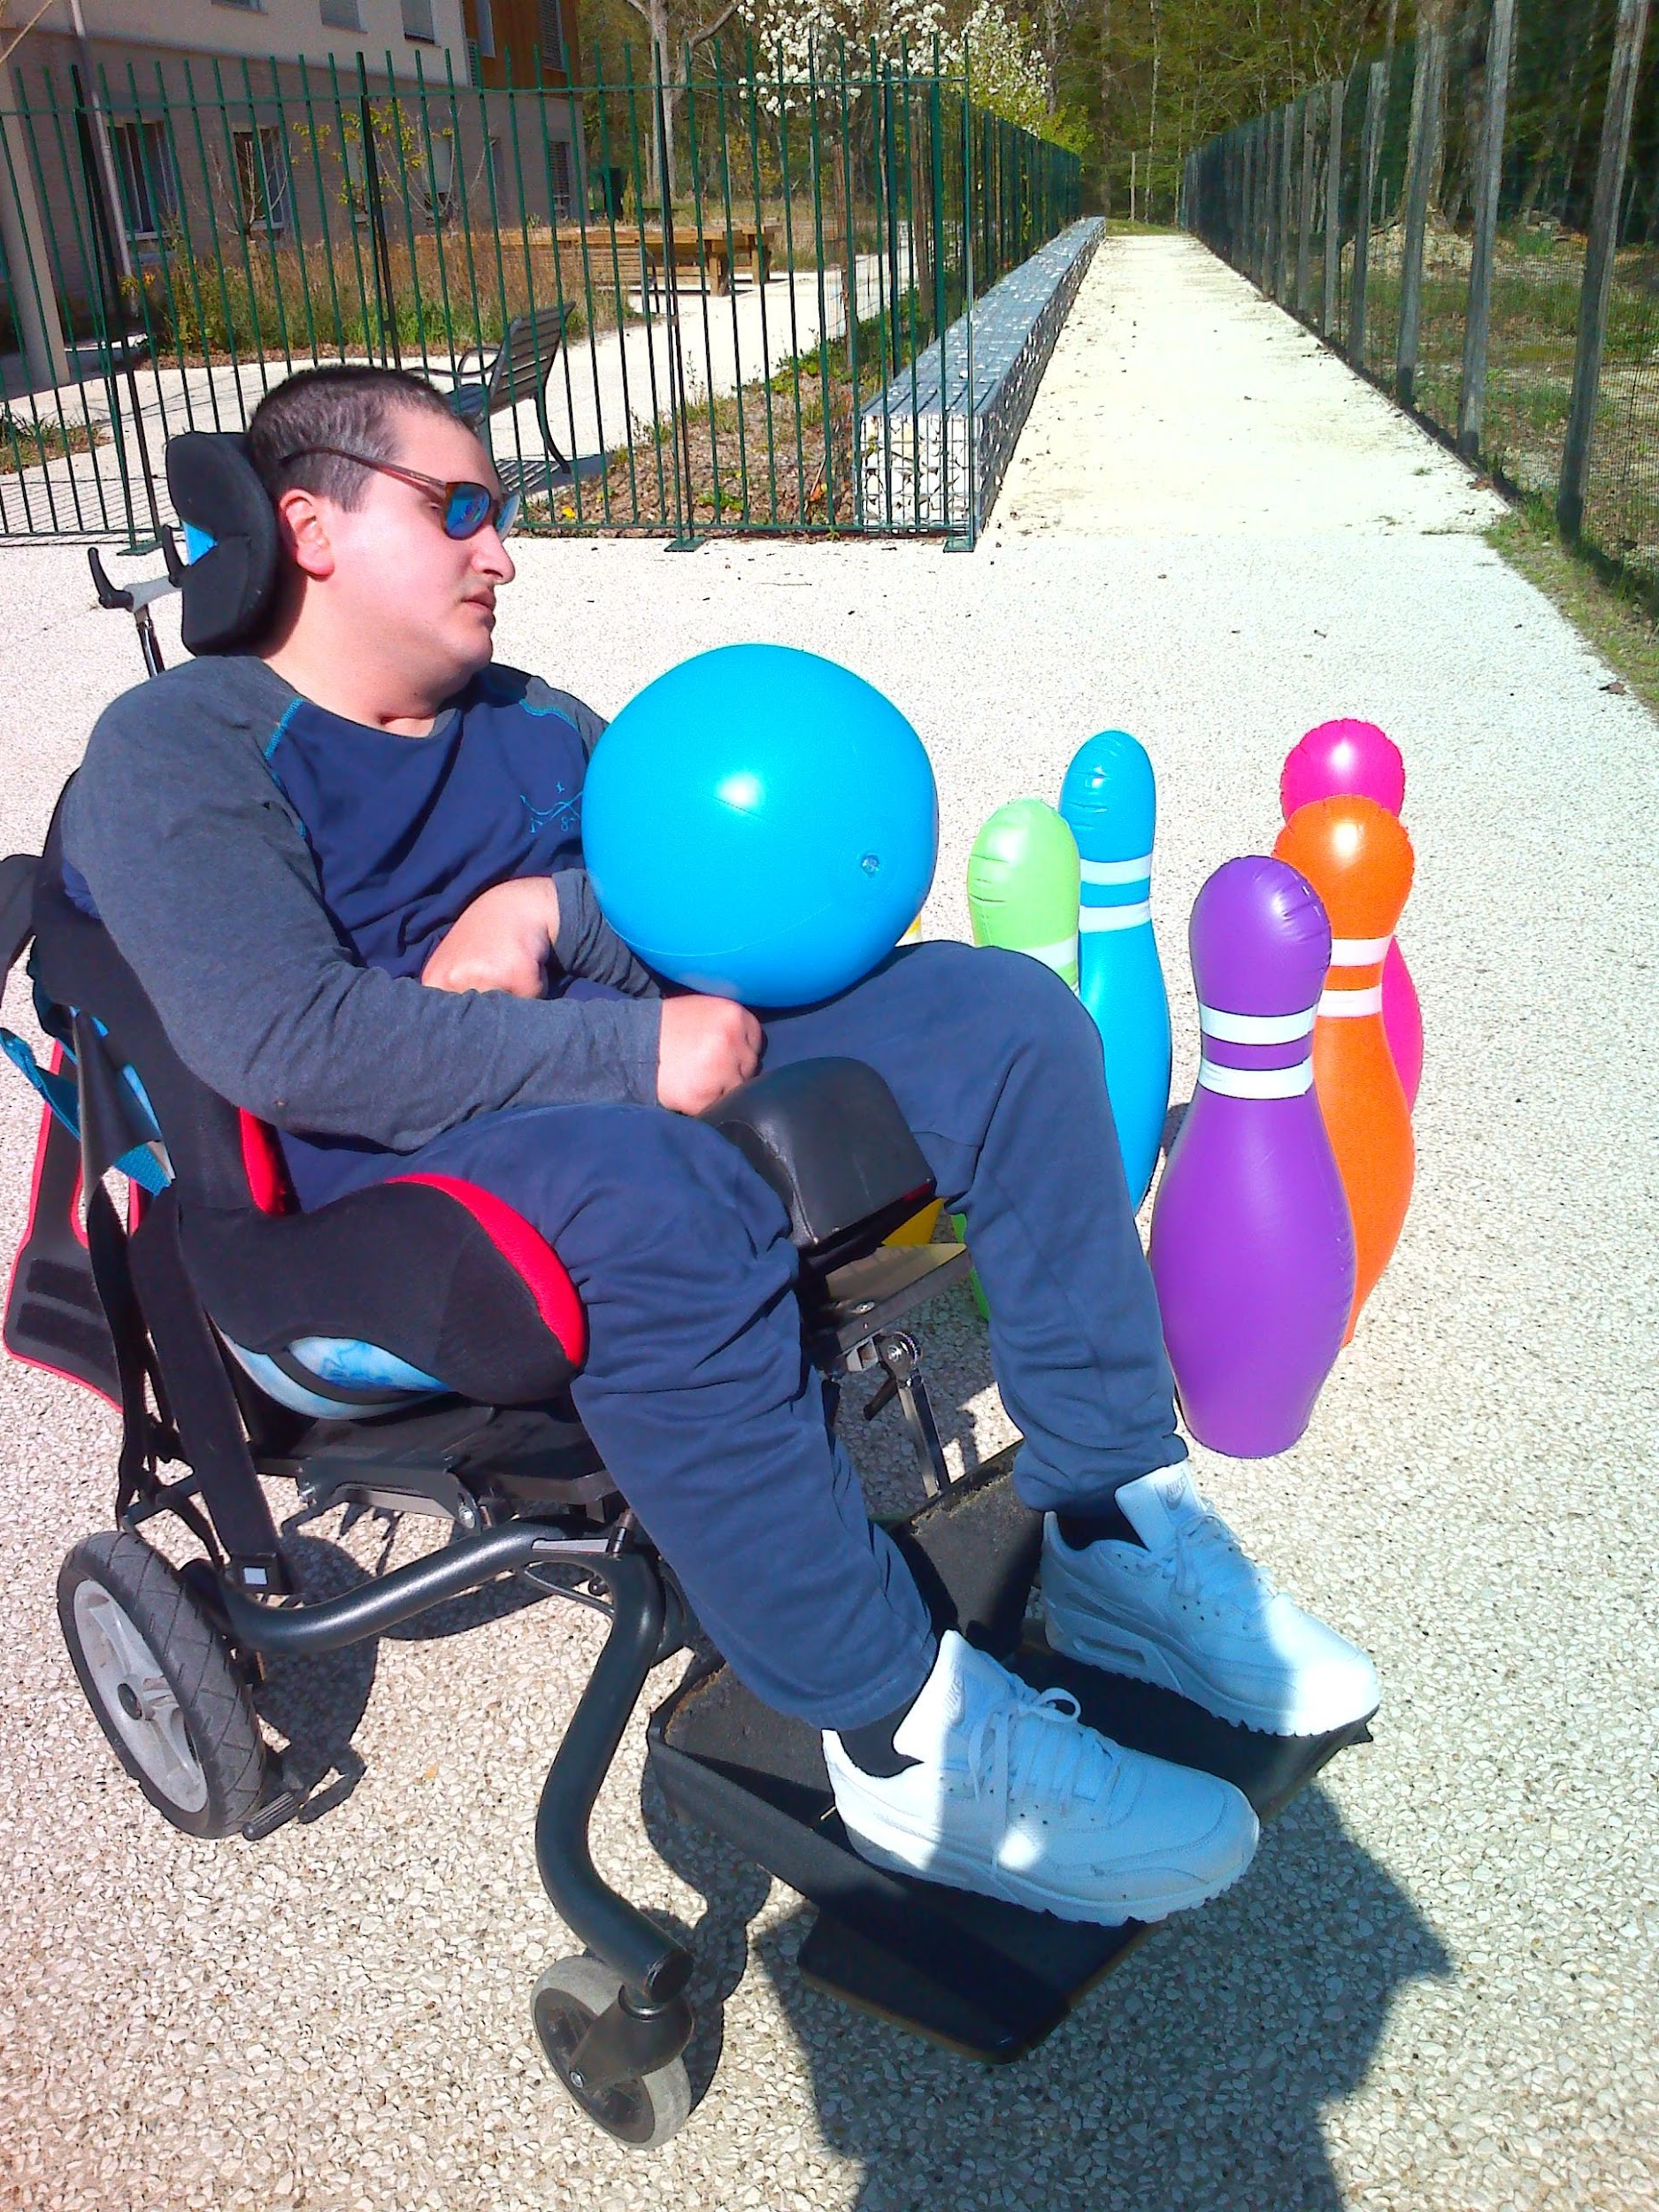
MAS LADAPT
28/11/2025

Slide 8
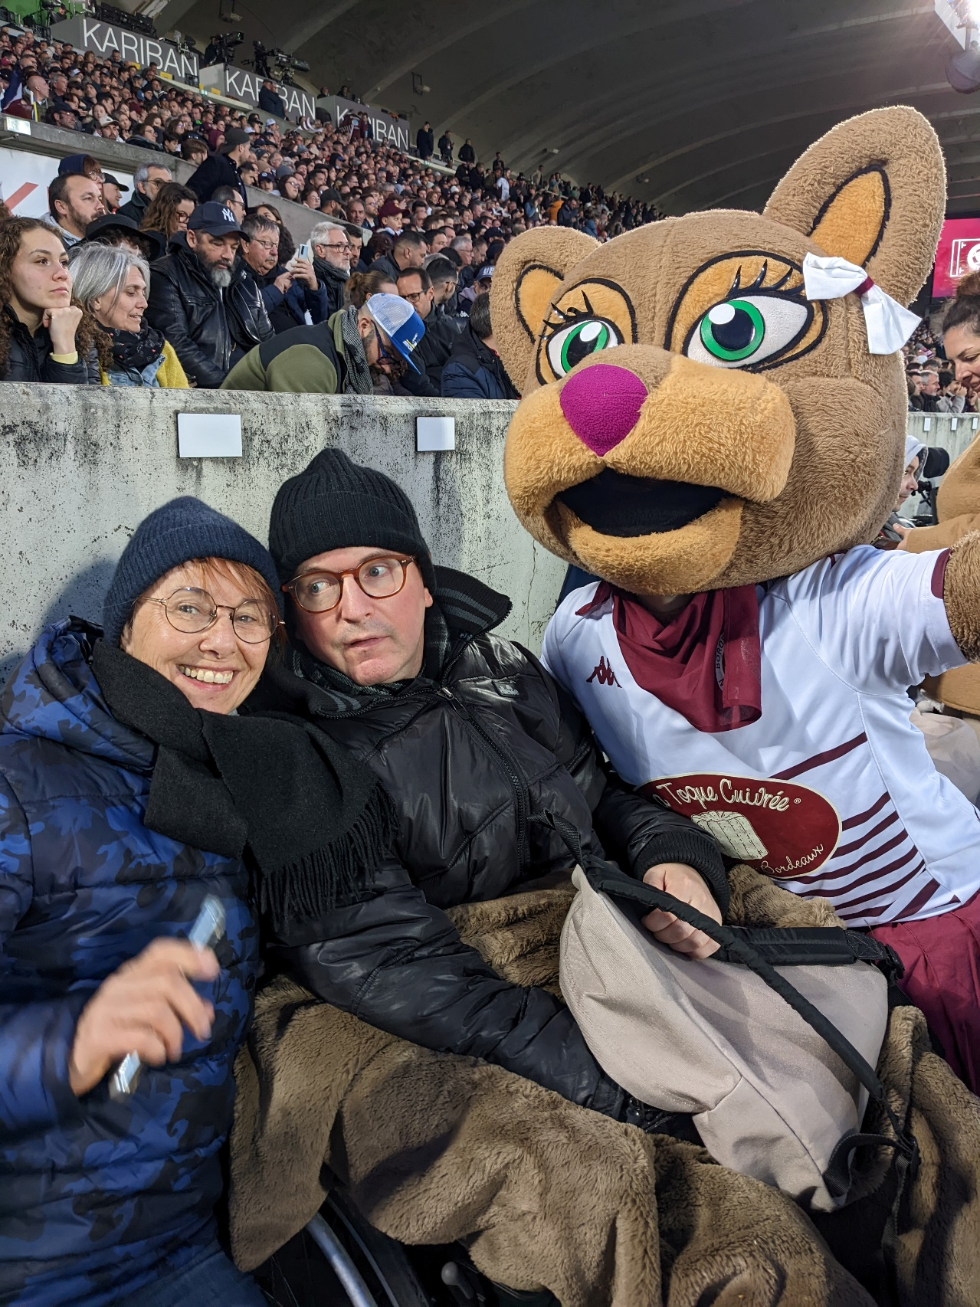
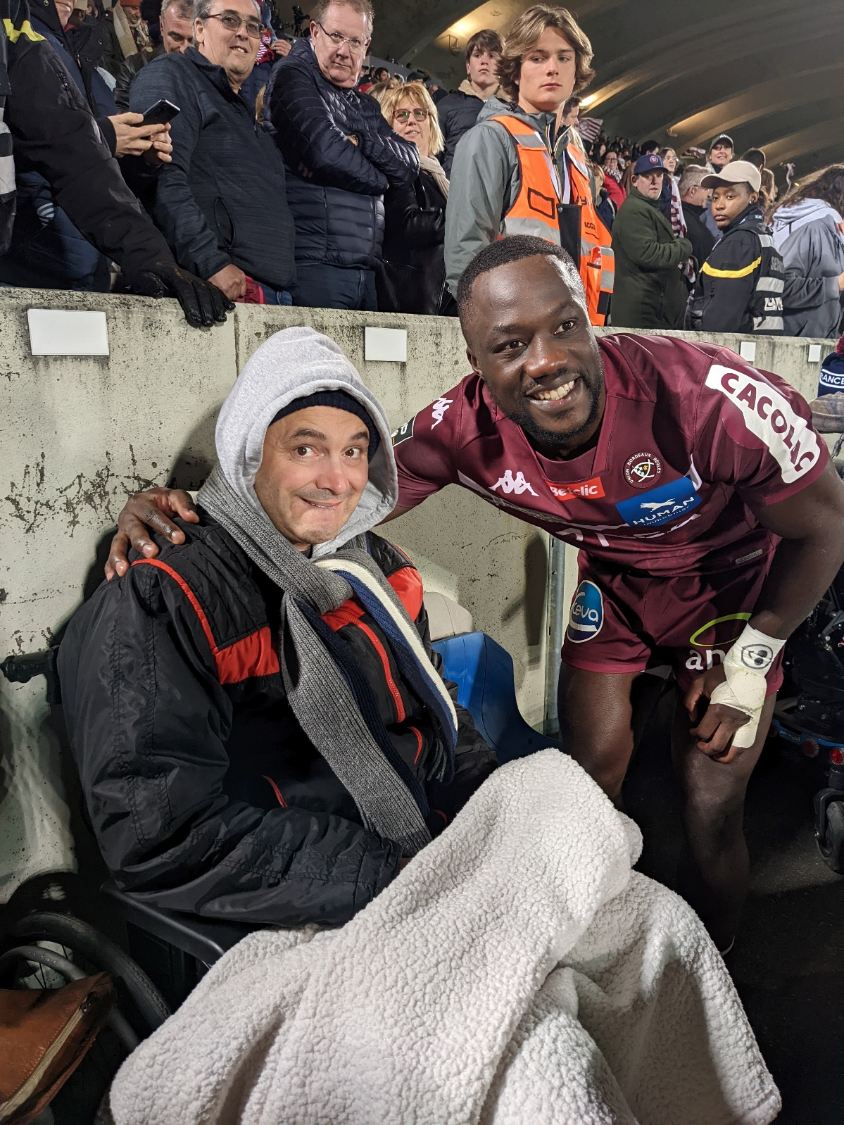
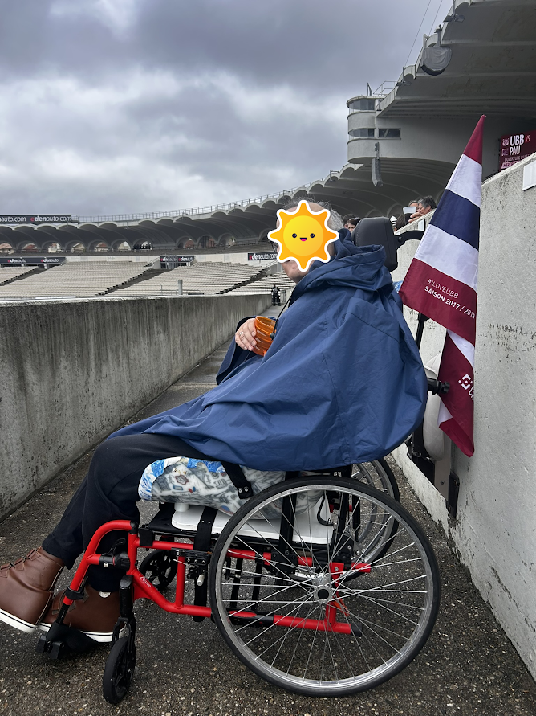
MAS LADAPT
28/11/2025

Slide 9
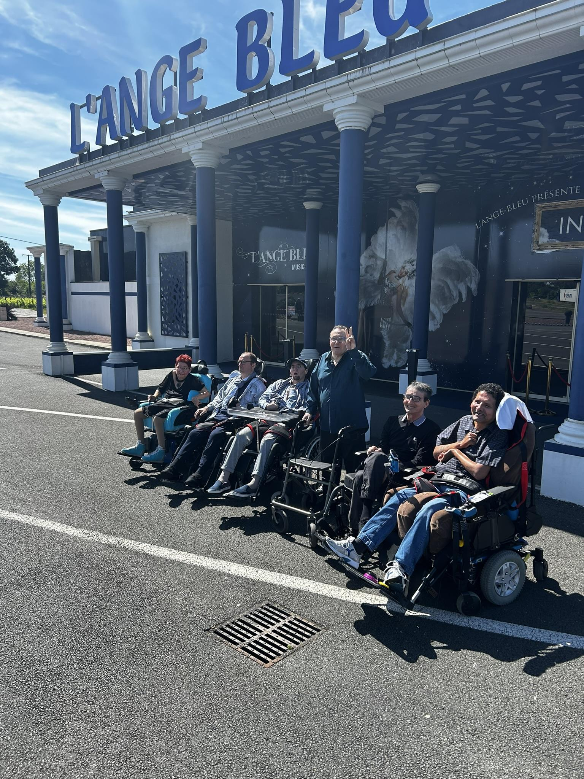
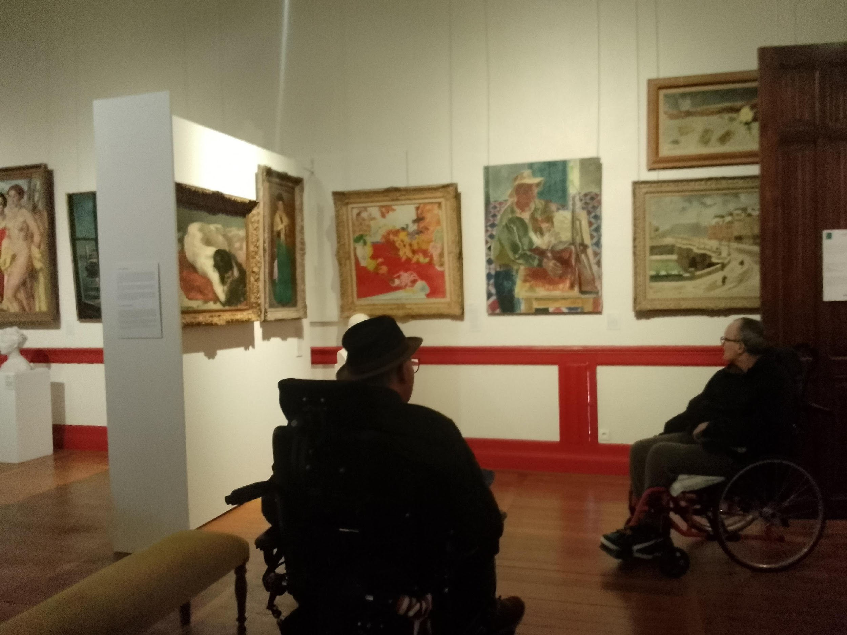
Au travers de sorties culturelles
et spectacles
MAS LADAPT
28/11/2025

Slide 10
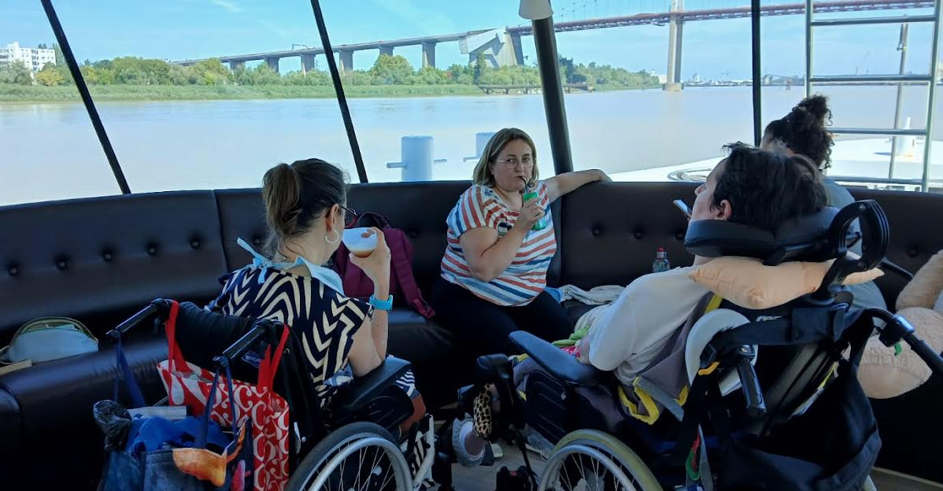
MAS LADAPT
28/11/2025

Slide 11
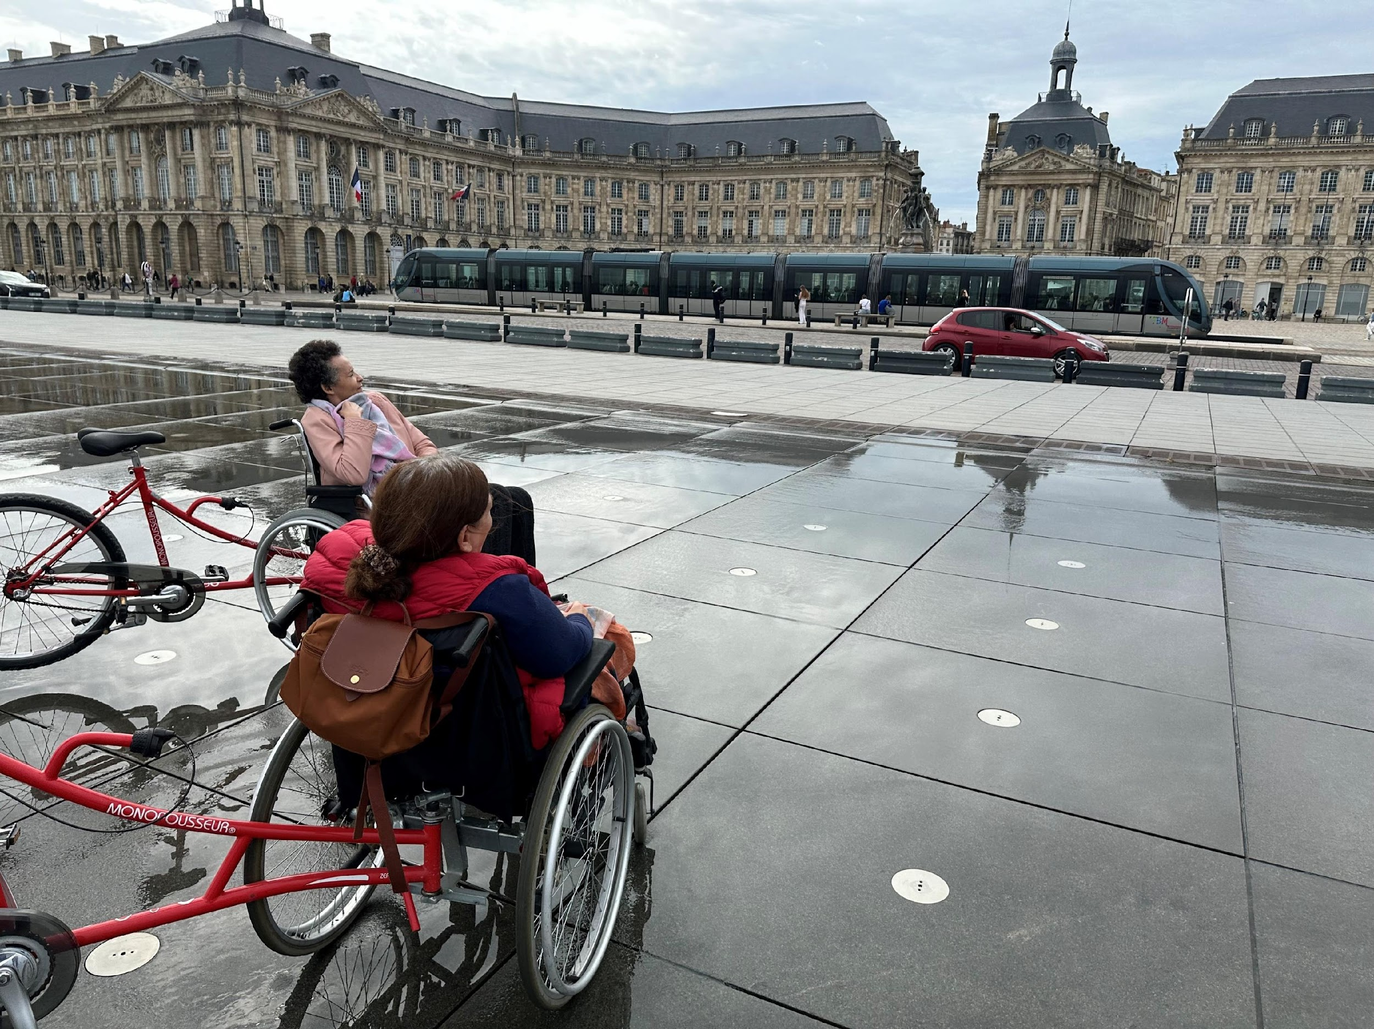
MAS LADAPT
28/11/2025

Slide 12
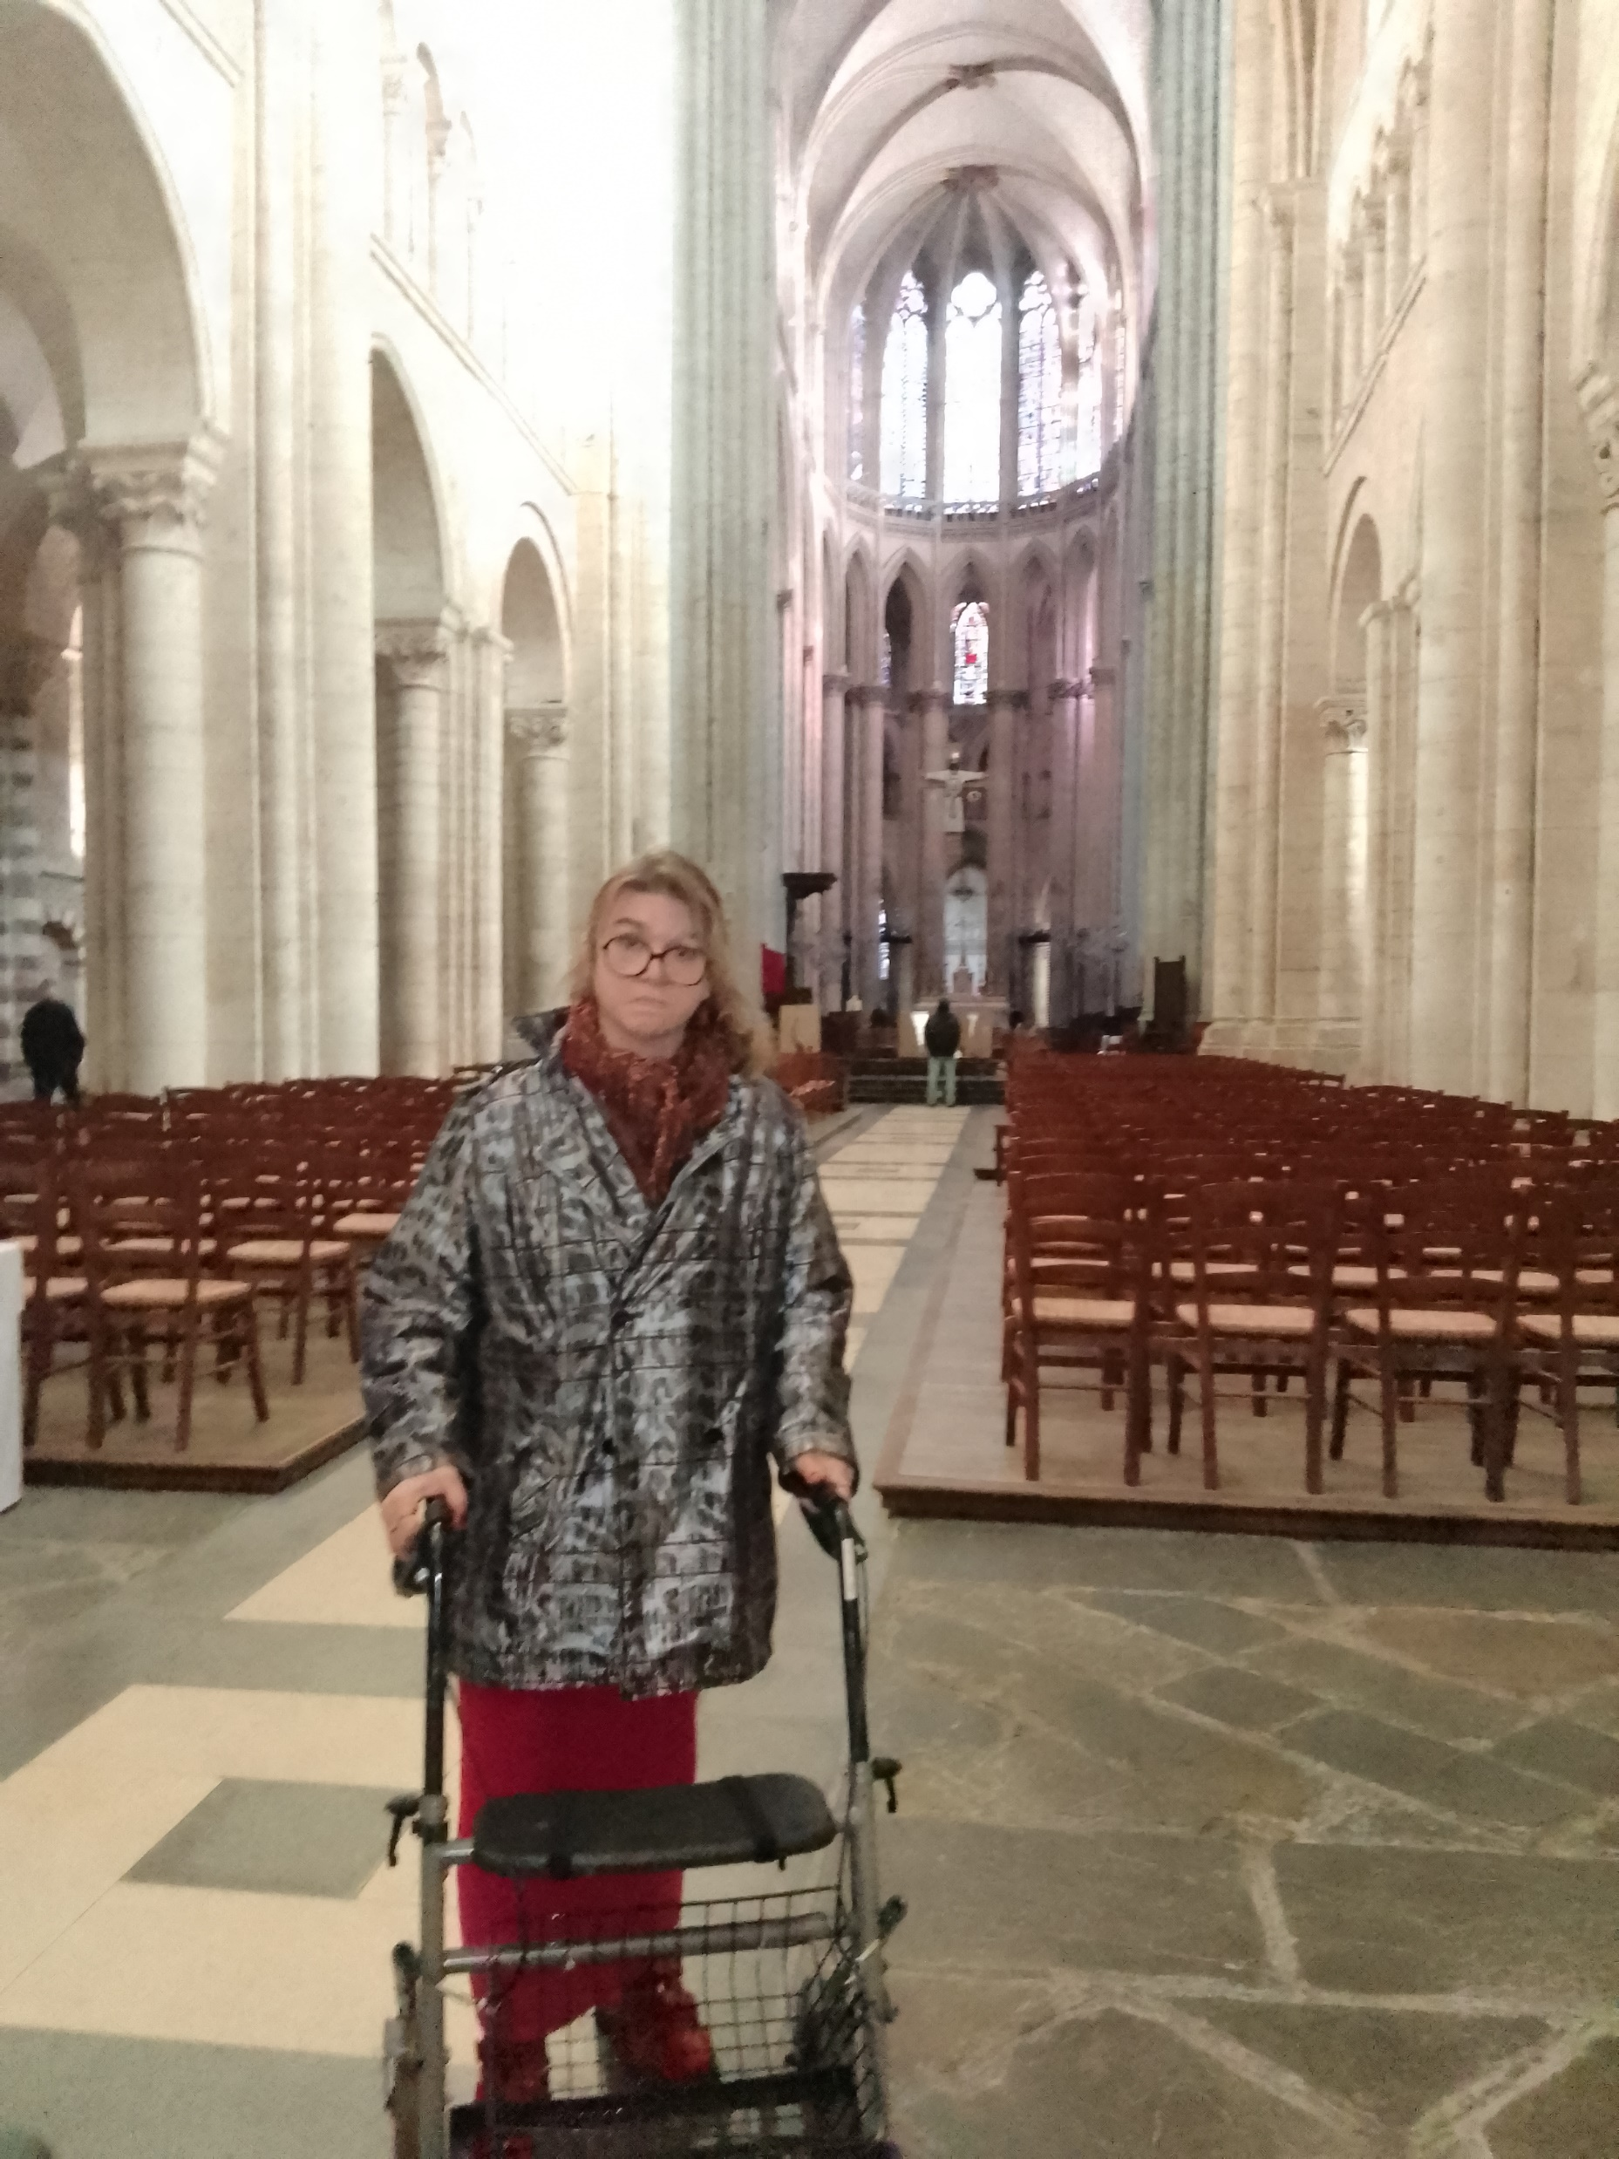
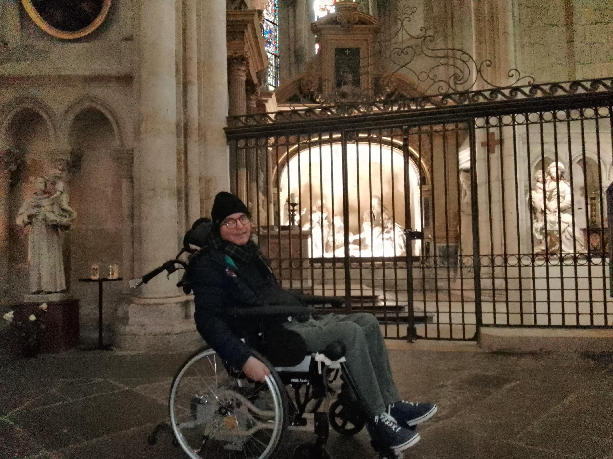
MAS LADAPT
28/11/2025

Slide 13
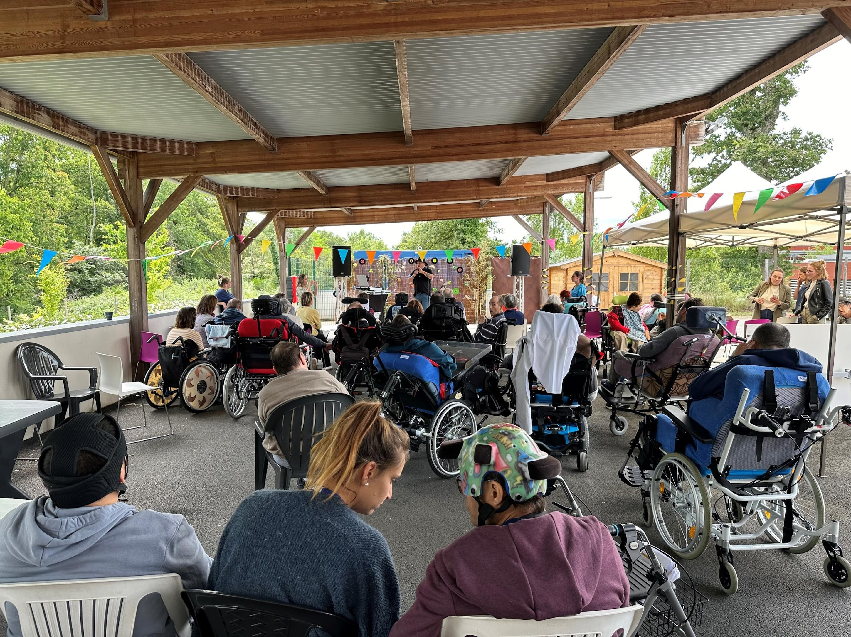
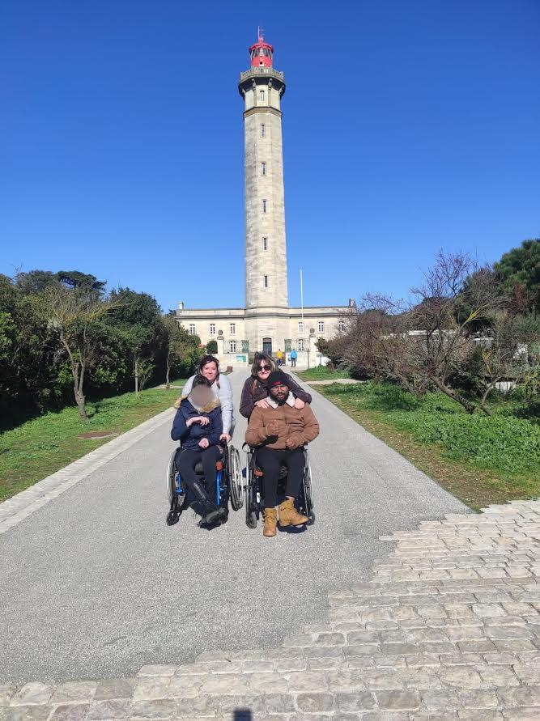
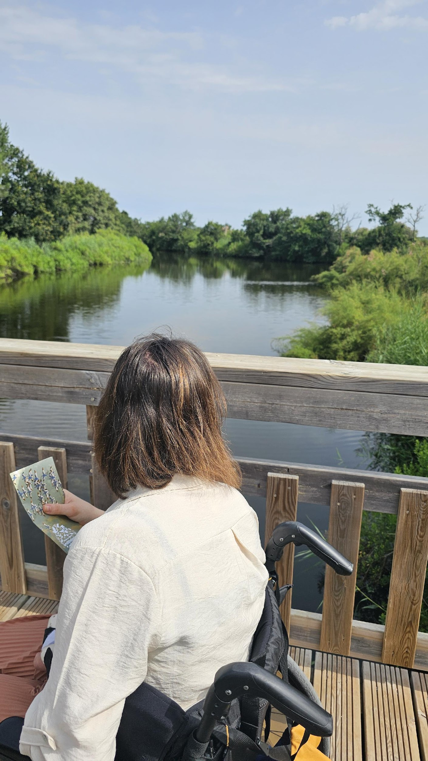
MAS LADAPT
28/11/2025

Slide 14
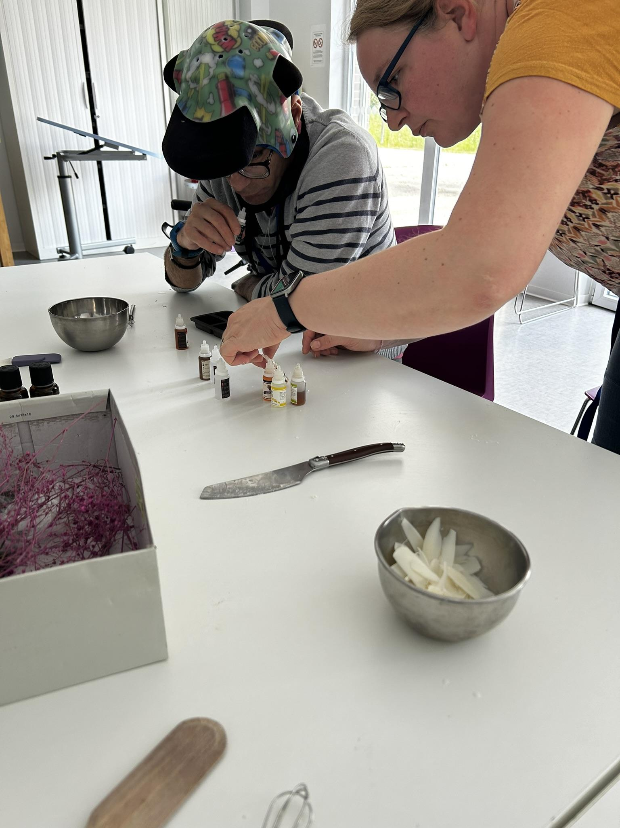
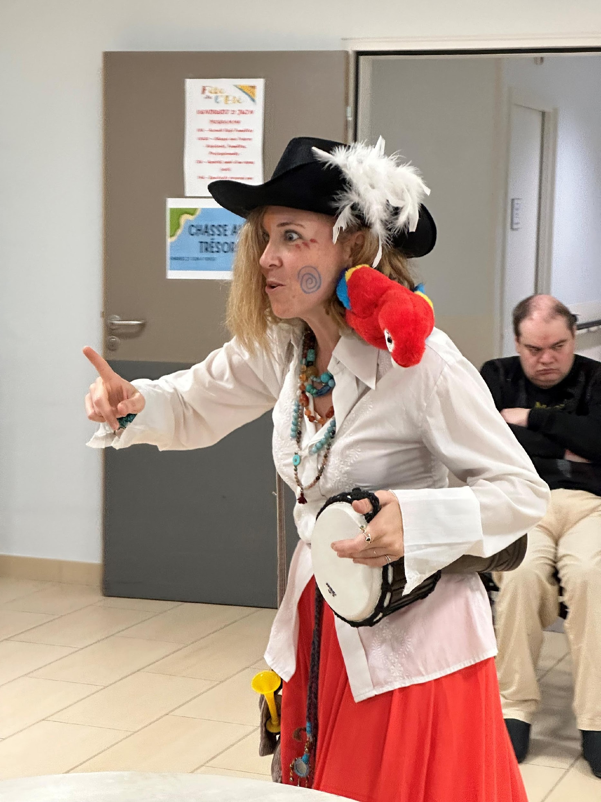
Au travers d’activités artistiques
MAS LADAPT
28/11/2025

Slide 15
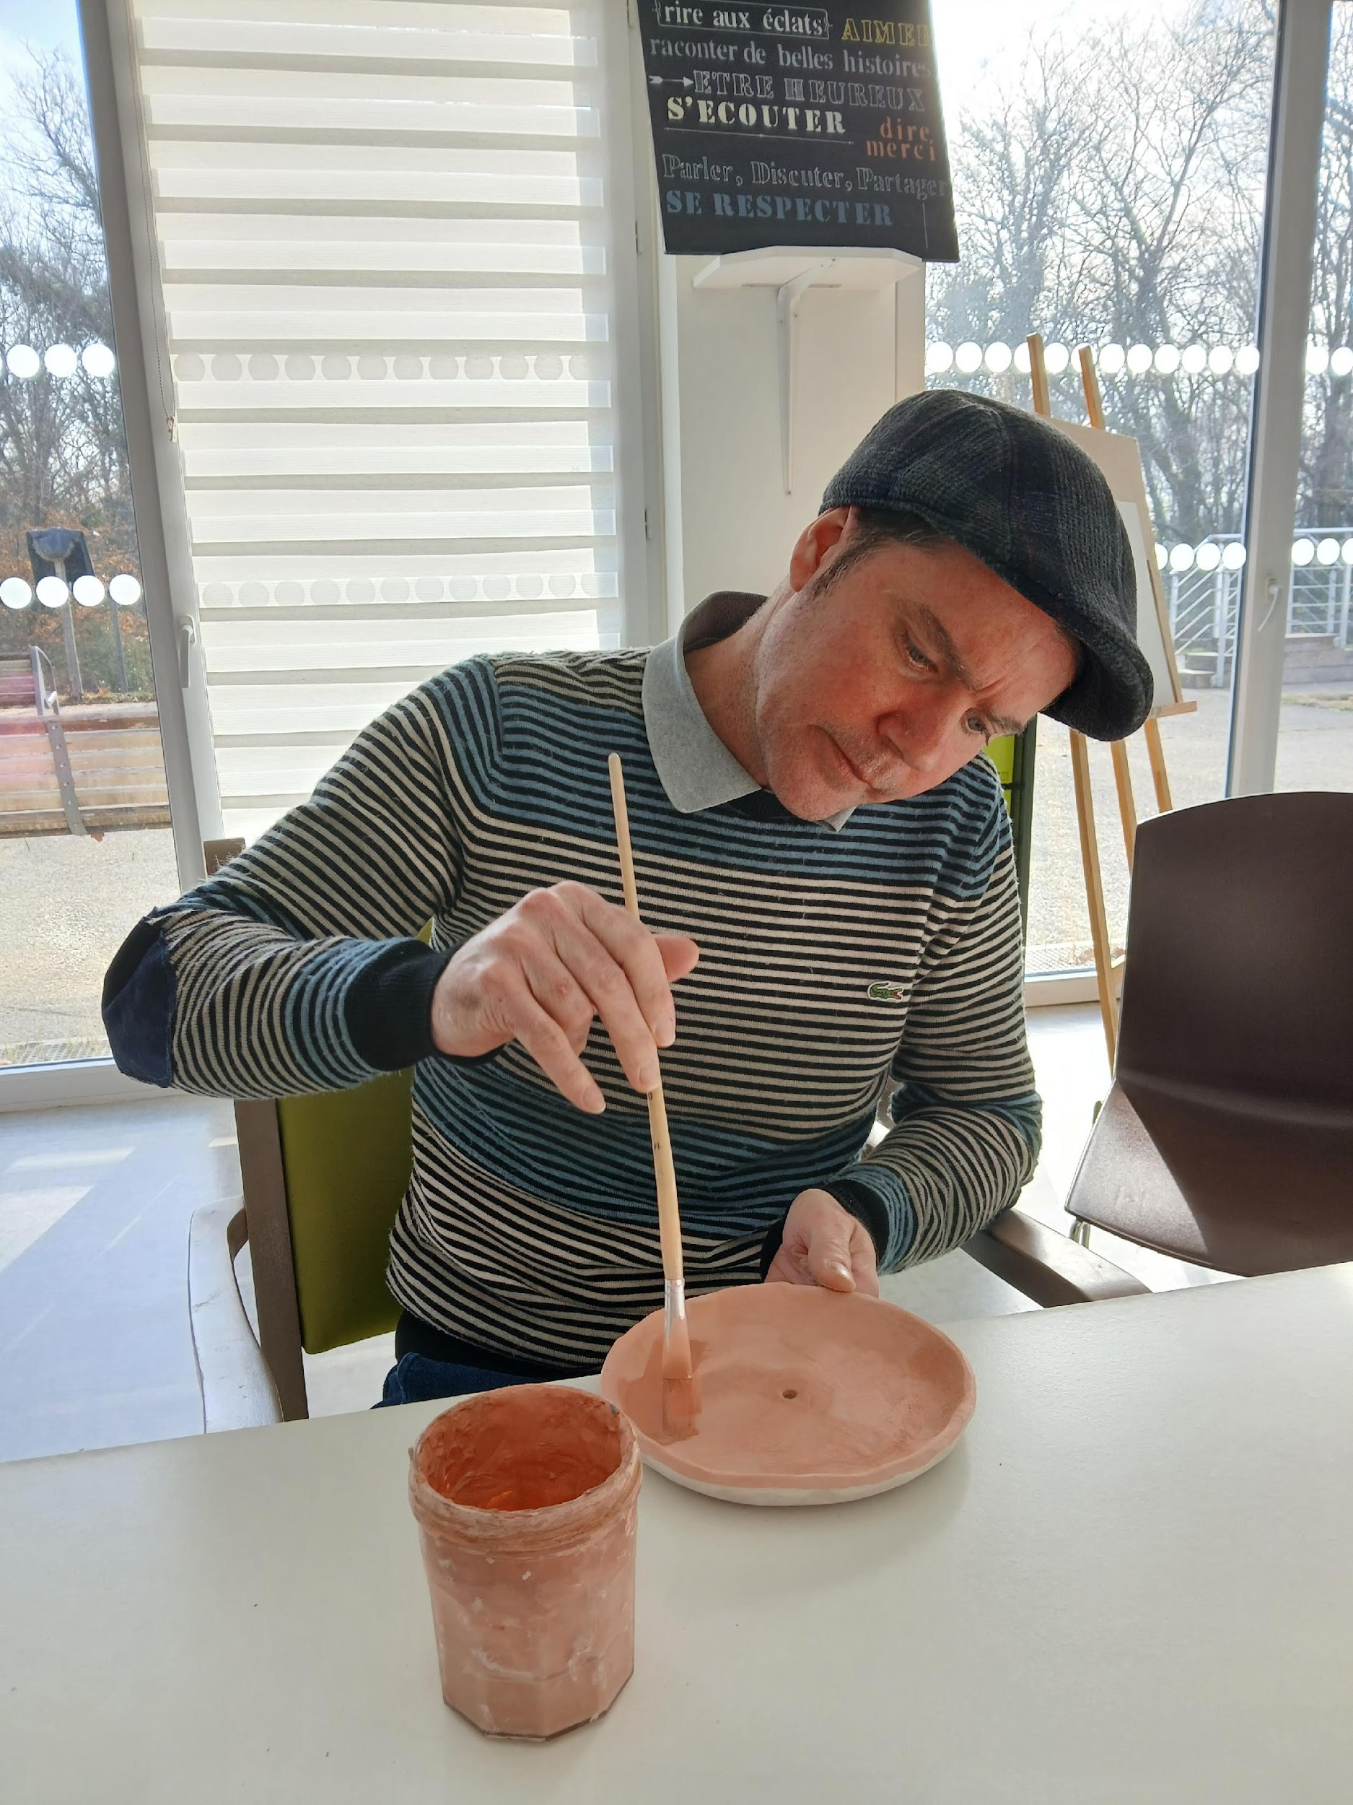
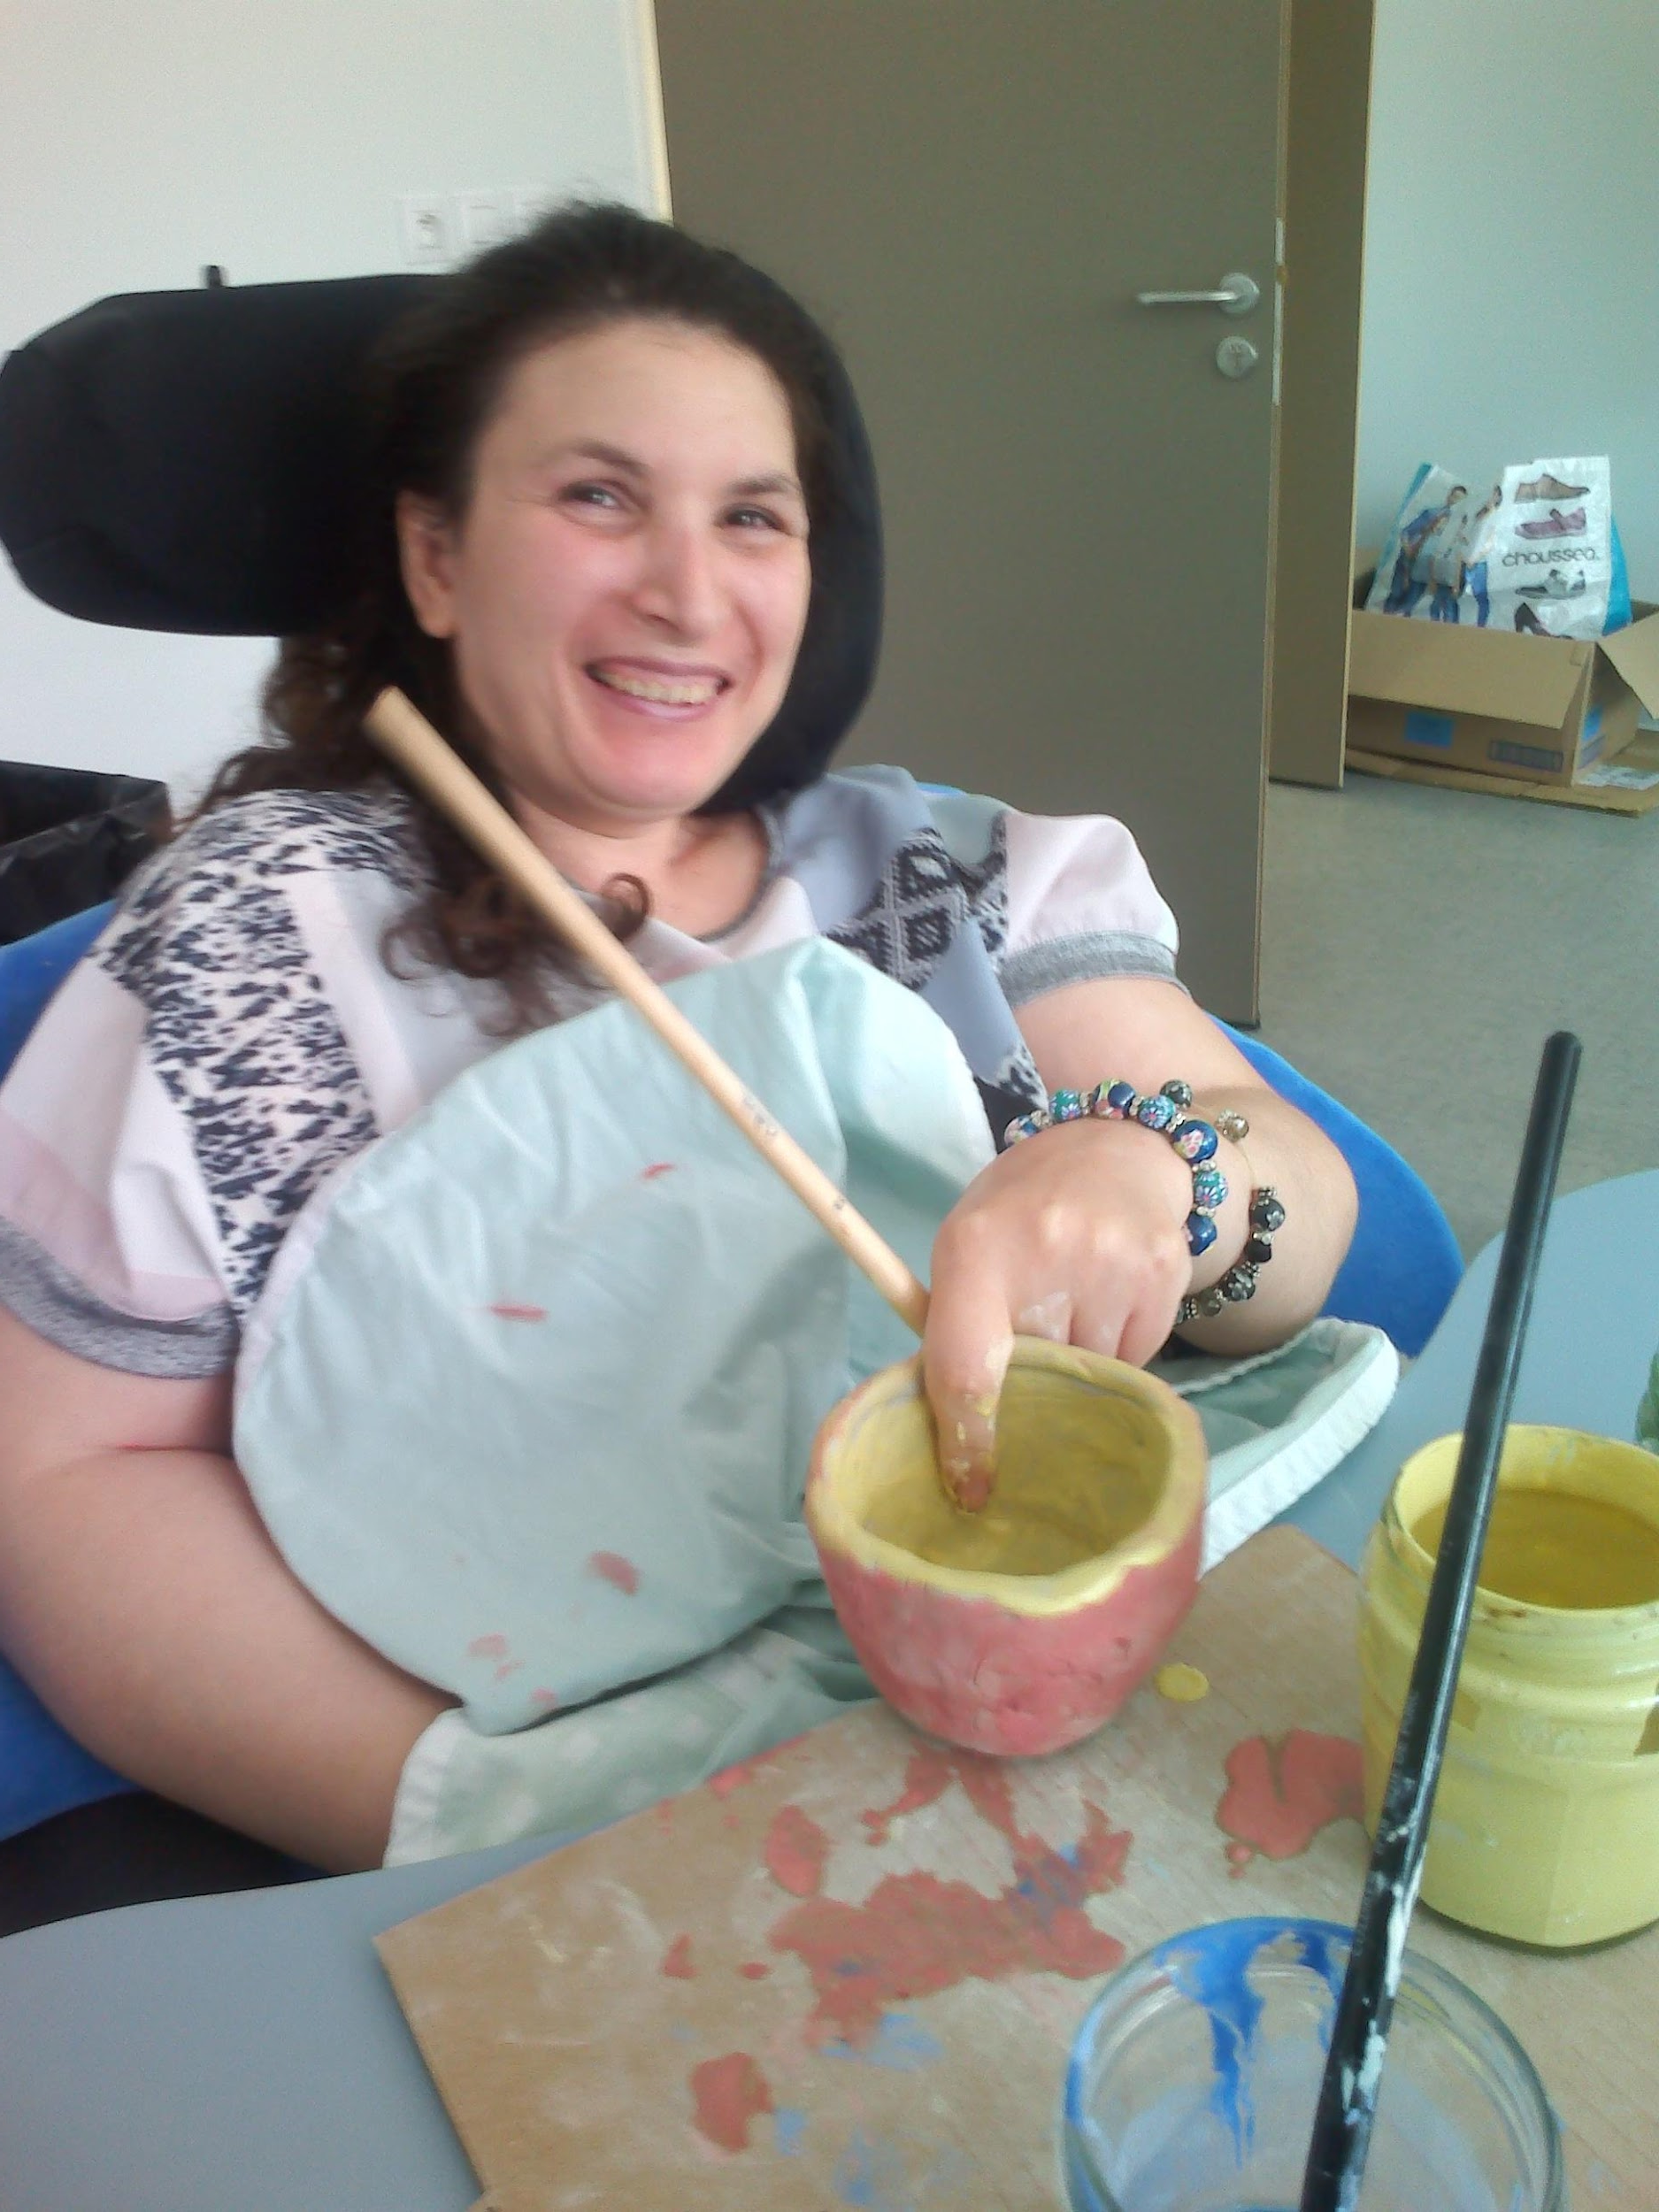
MAS LADAPT
28/11/2025

Slide 16
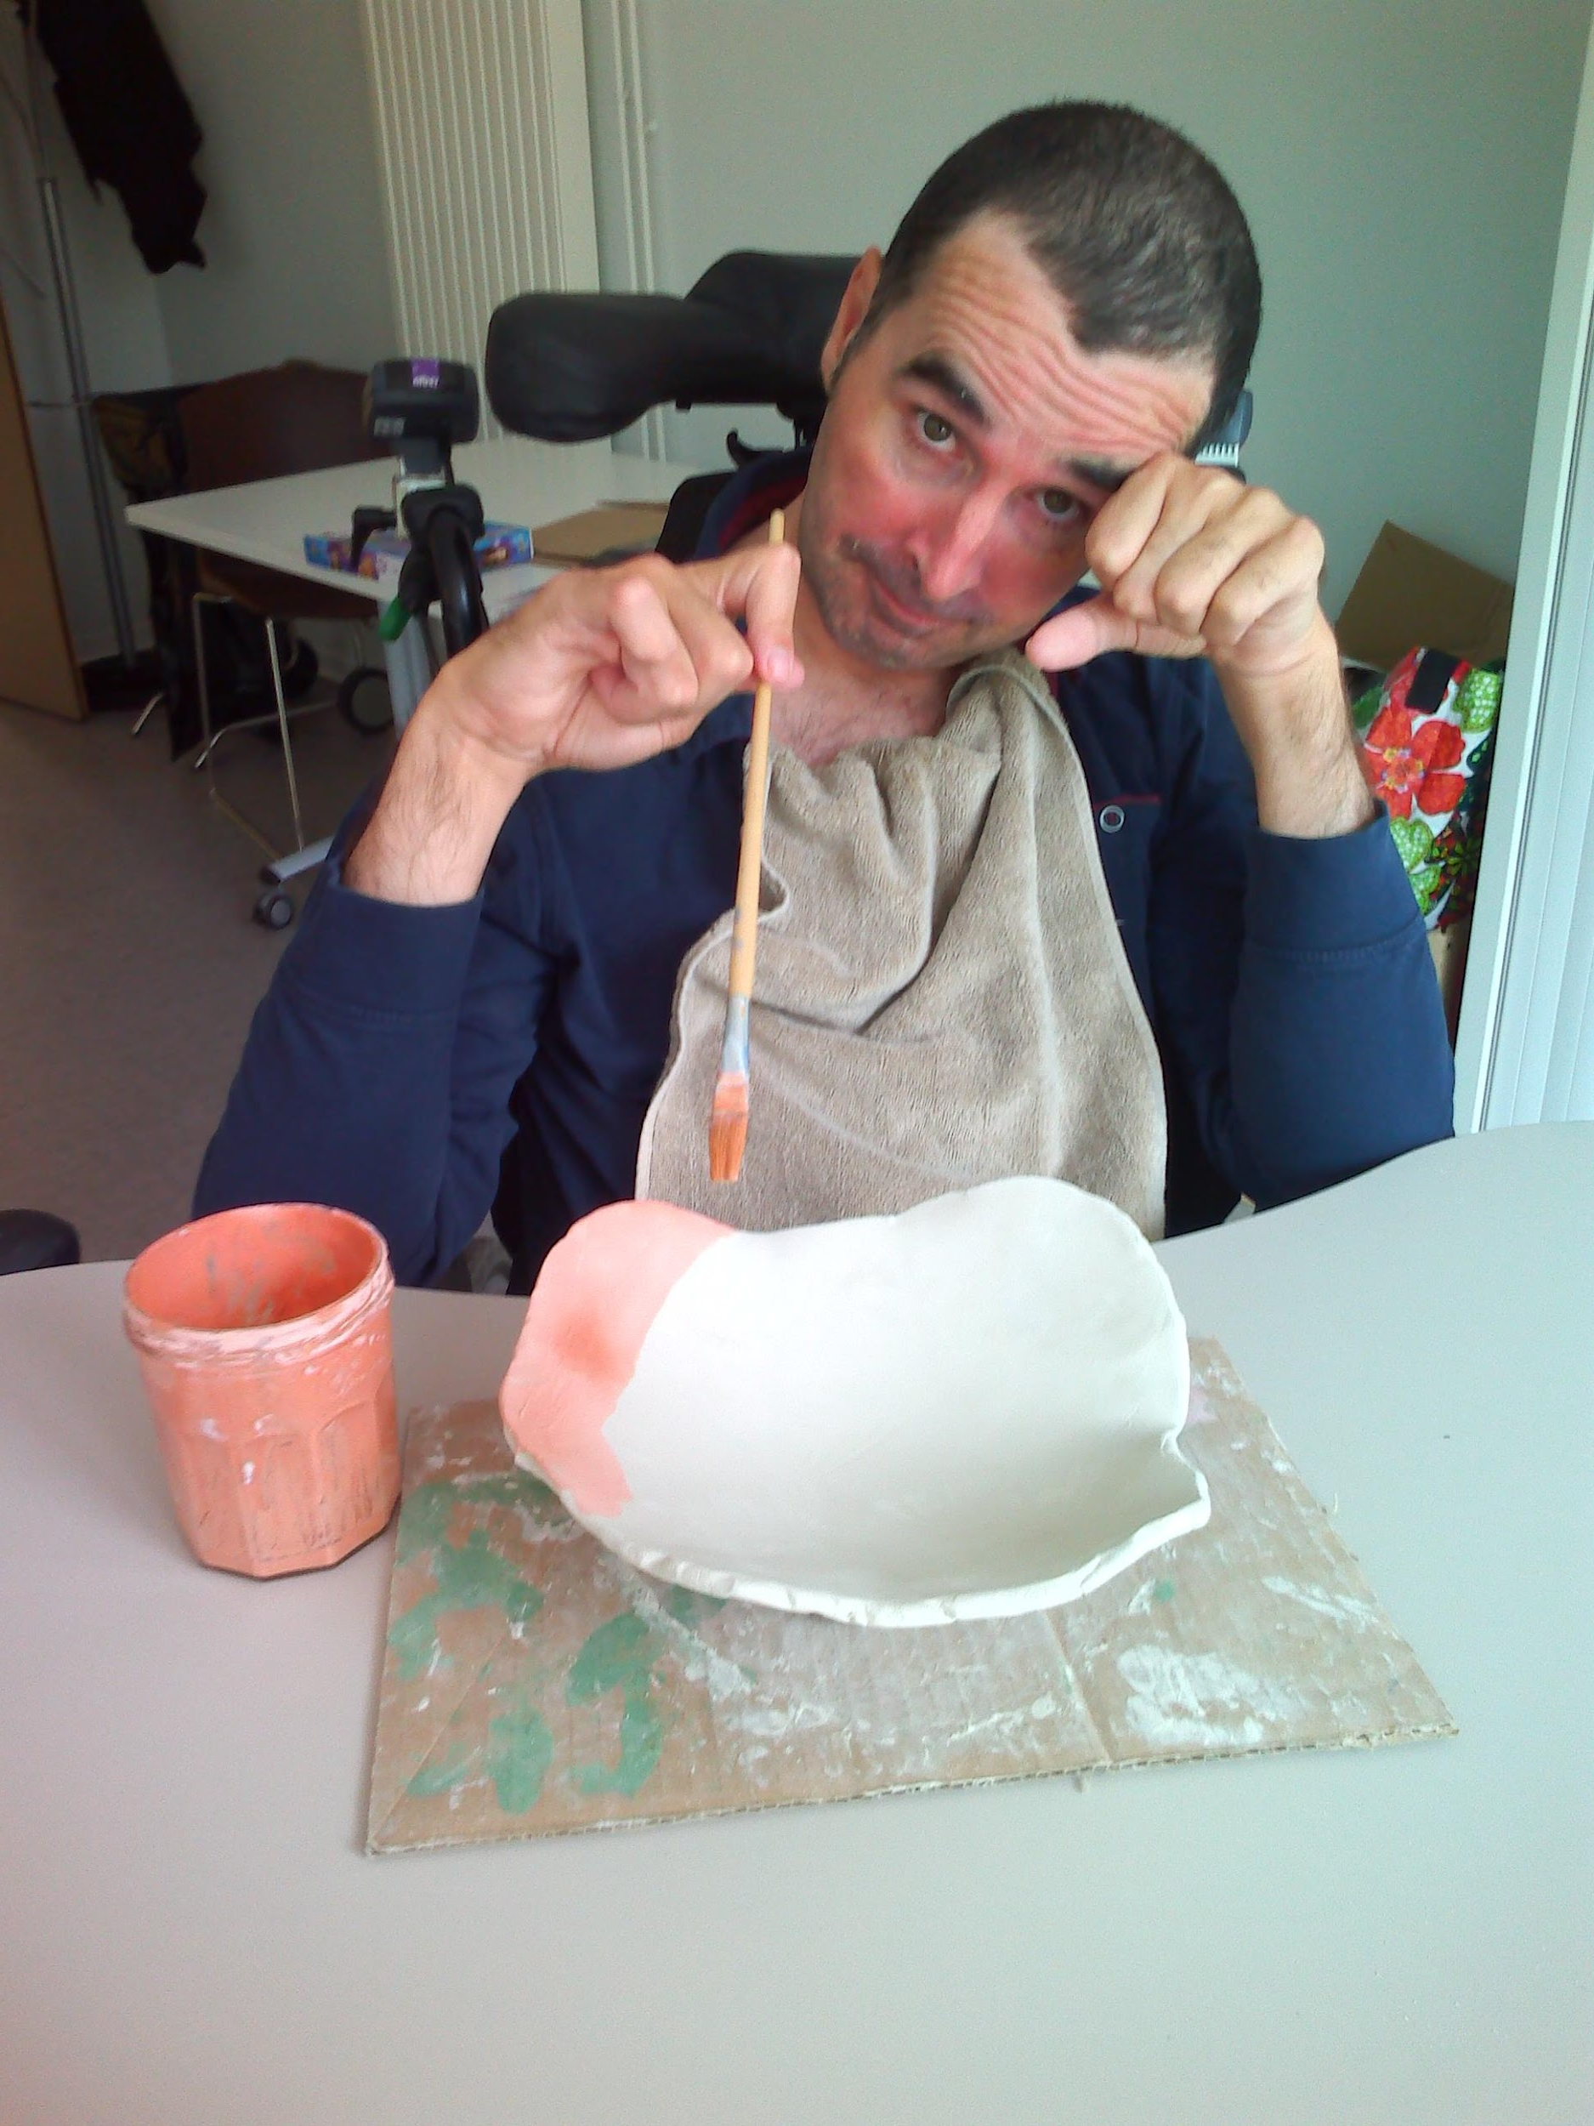
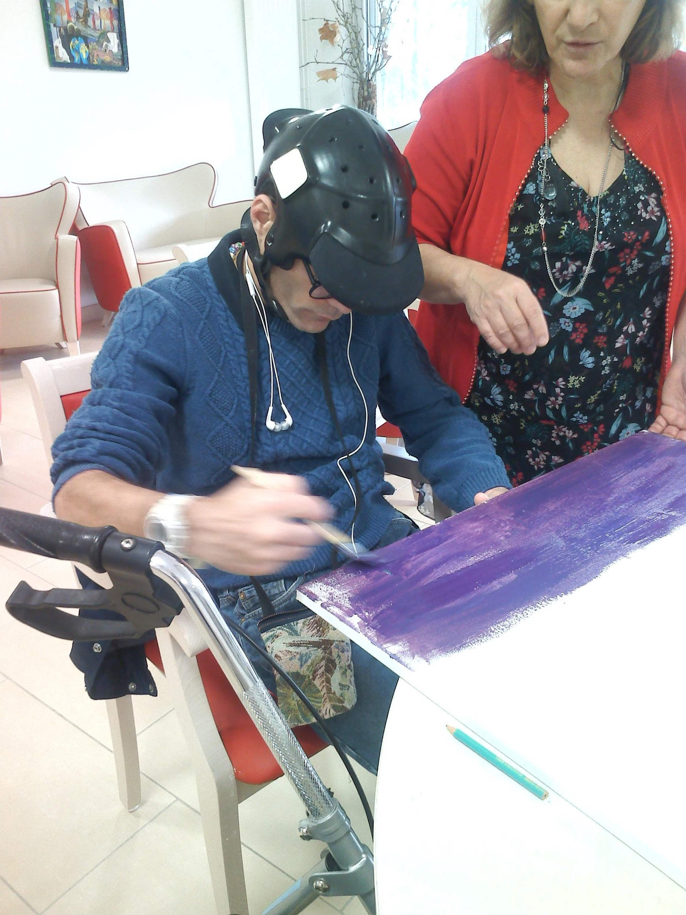
MAS LADAPT
28/11/2025

Slide 17
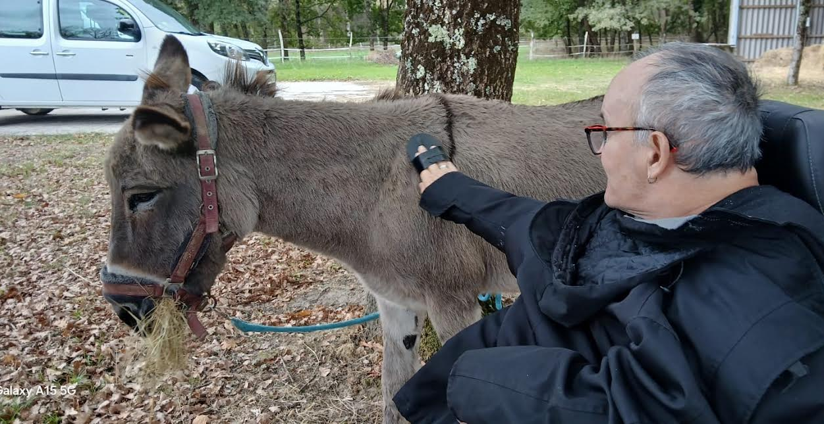
En contact avec la nature
MAS LADAPT
28/11/2025

Slide 18
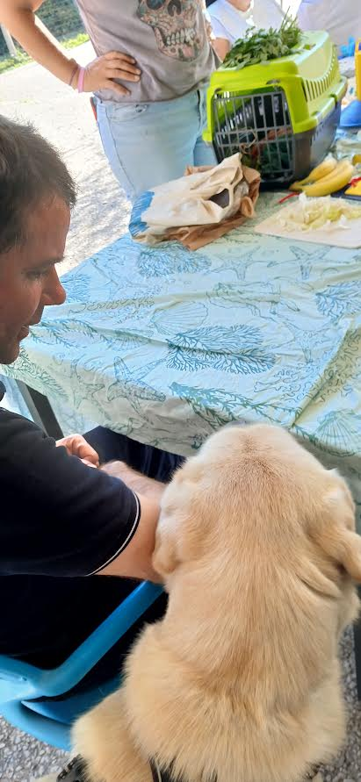
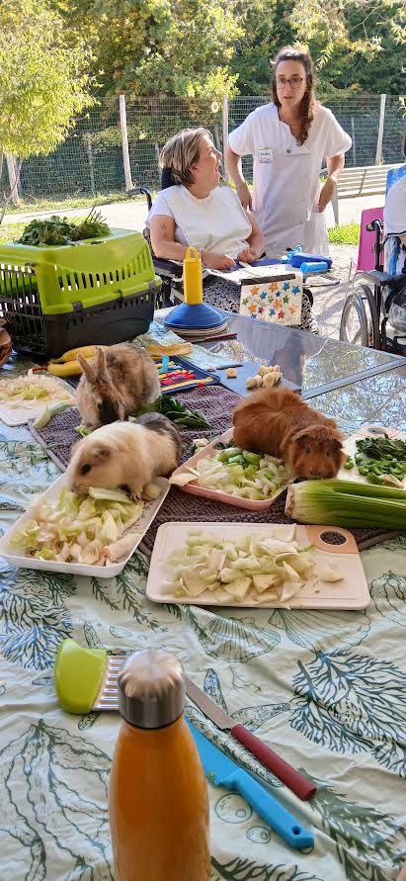
MAS LADAPT
28/11/2025

Slide 19
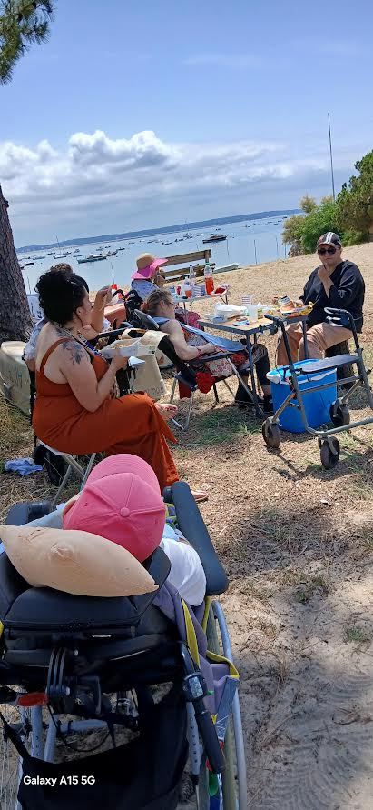
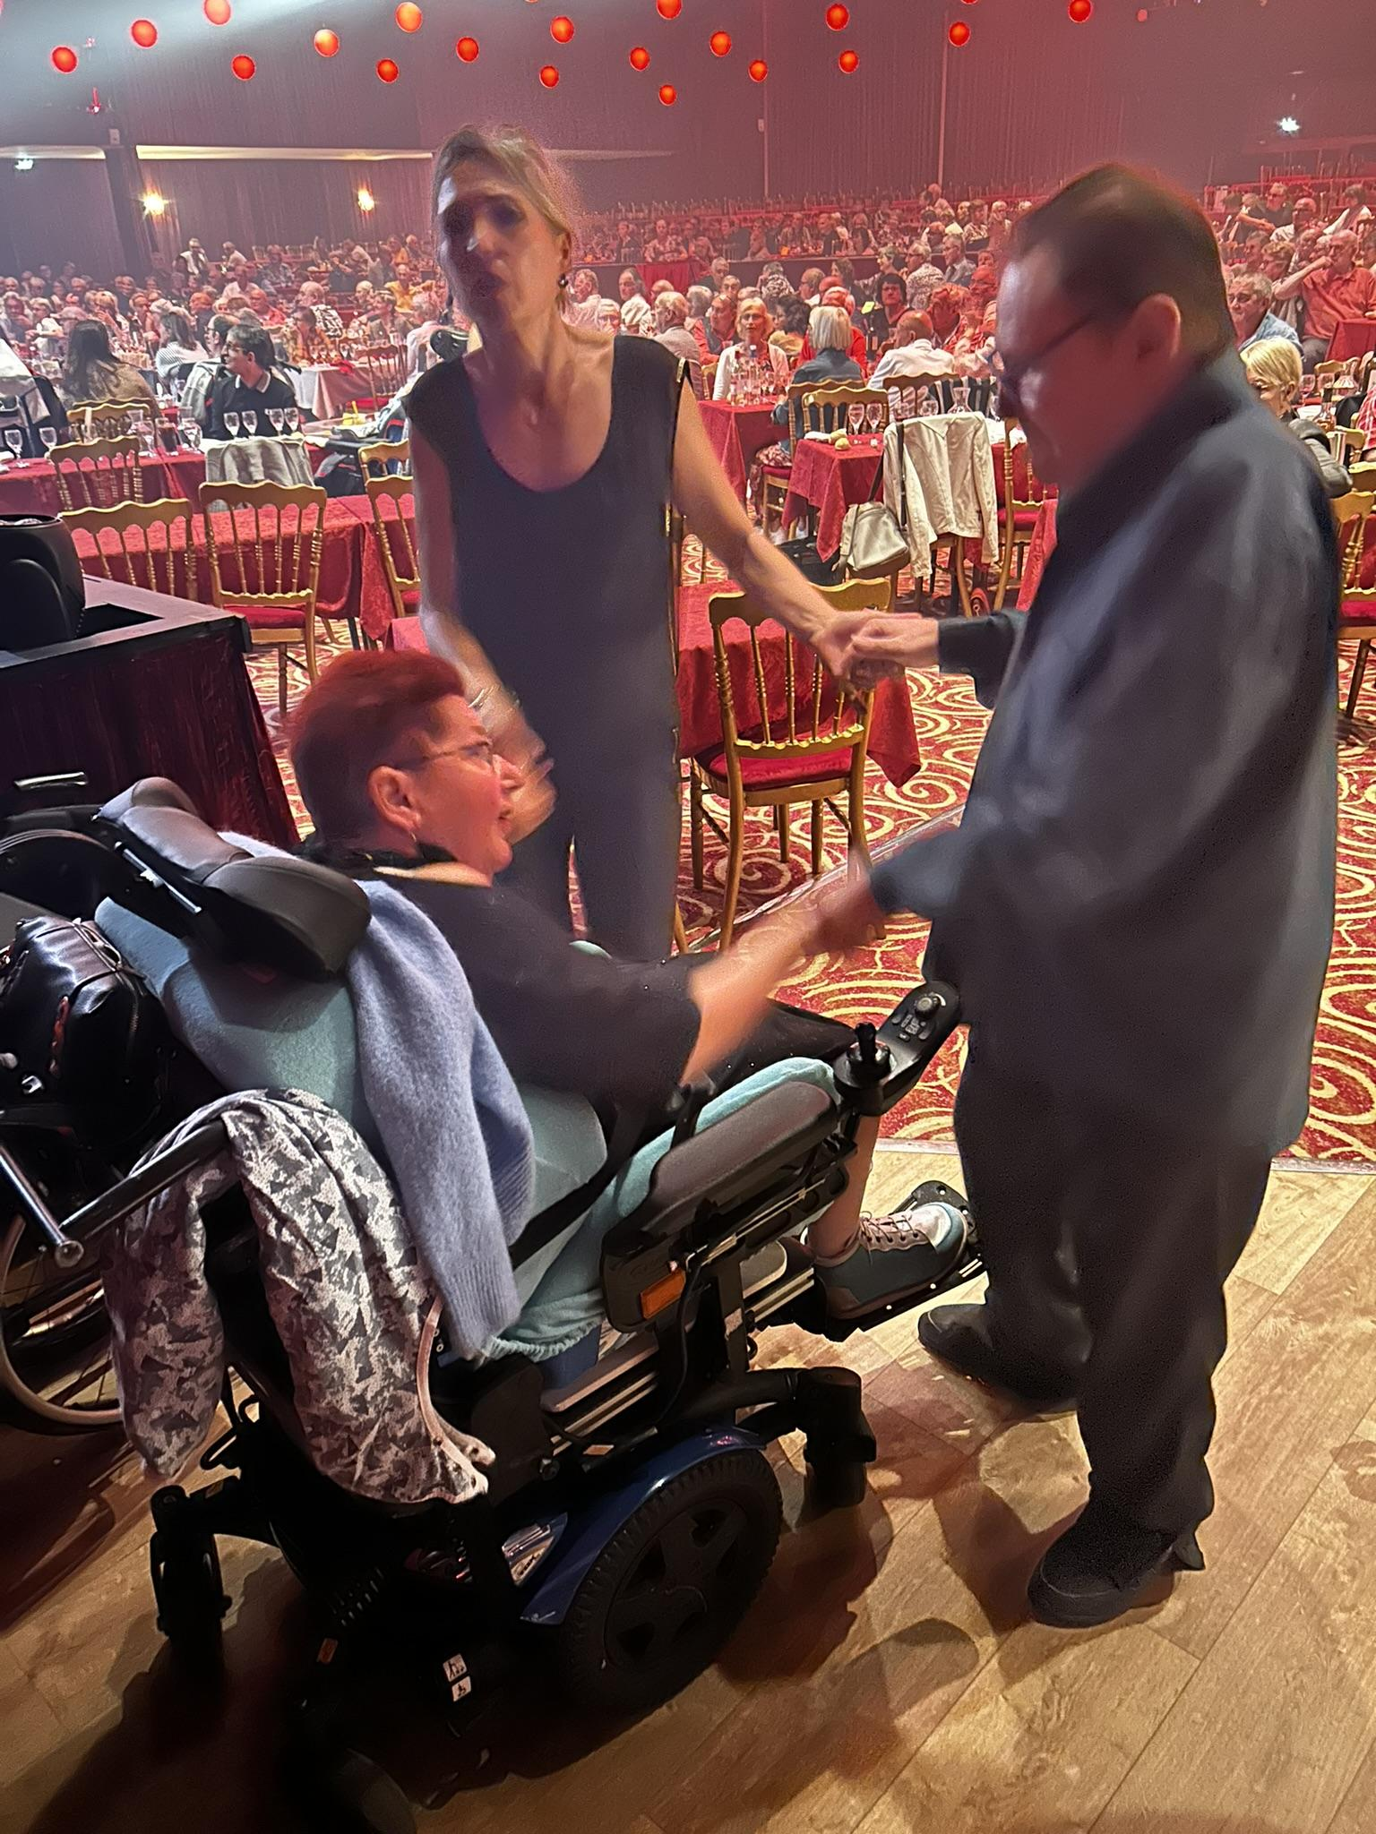
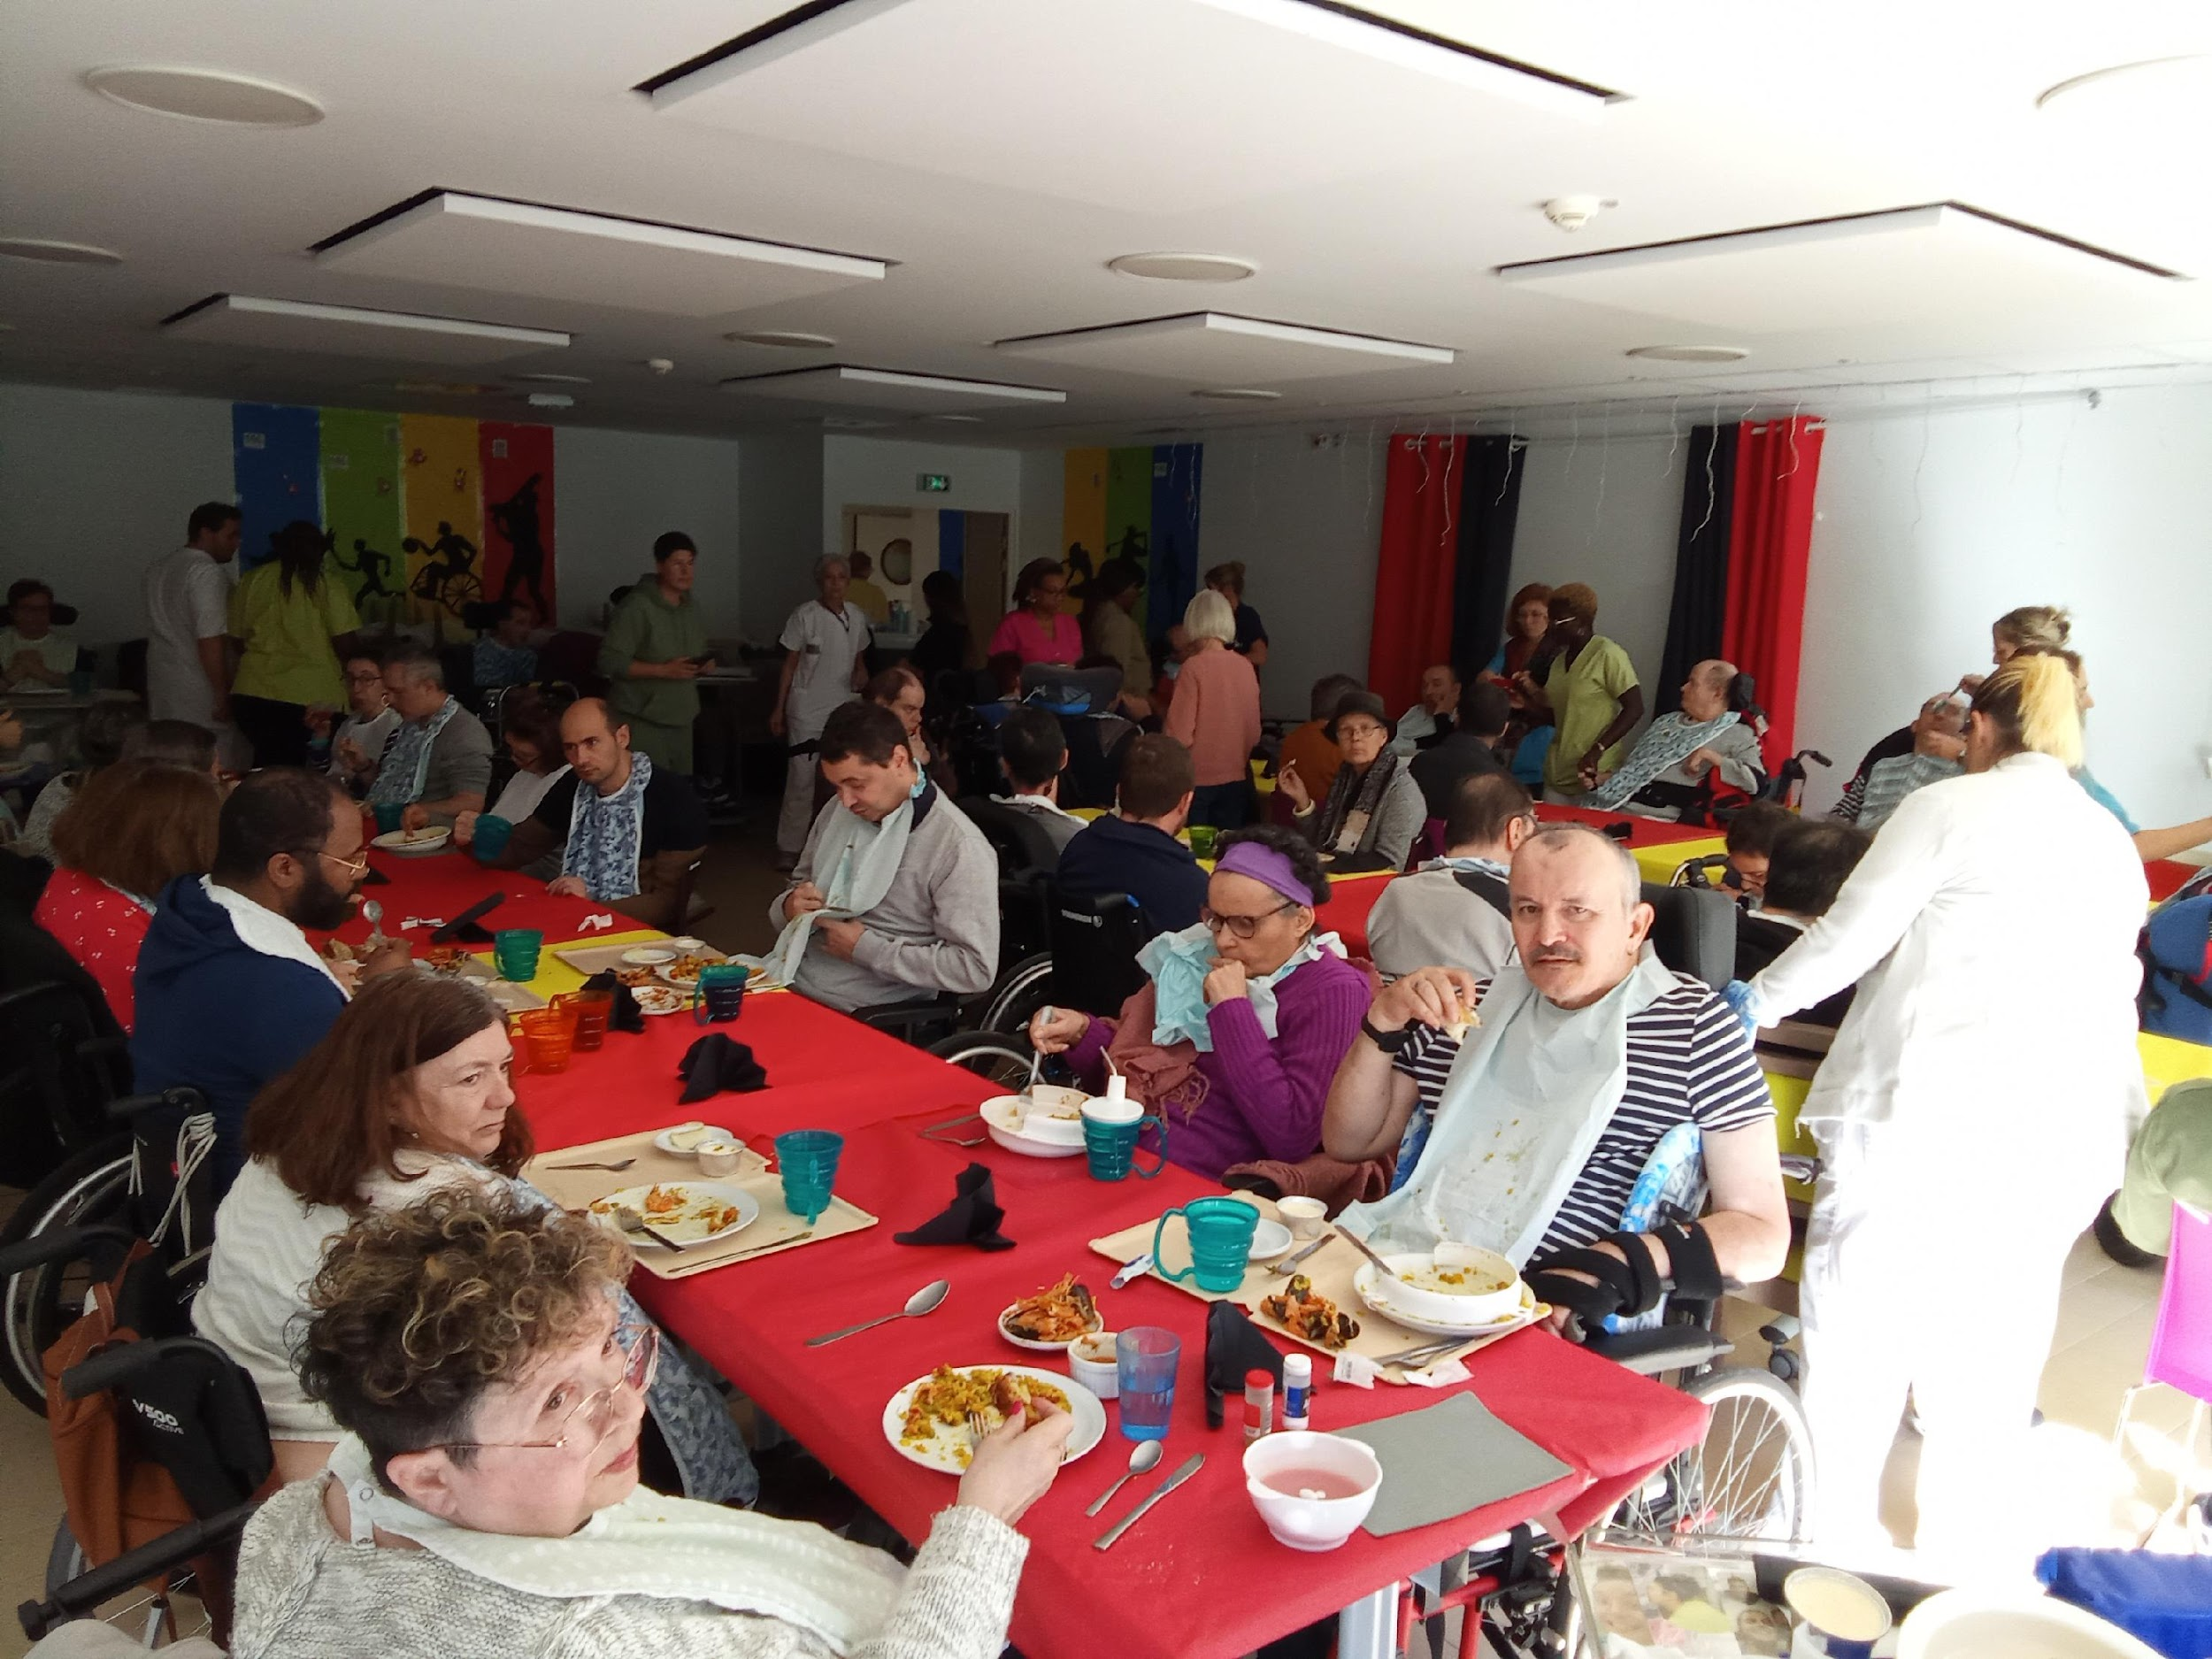
Une vie de partage et de convivialité
MAS LADAPT
28/11/2025

Slide 20
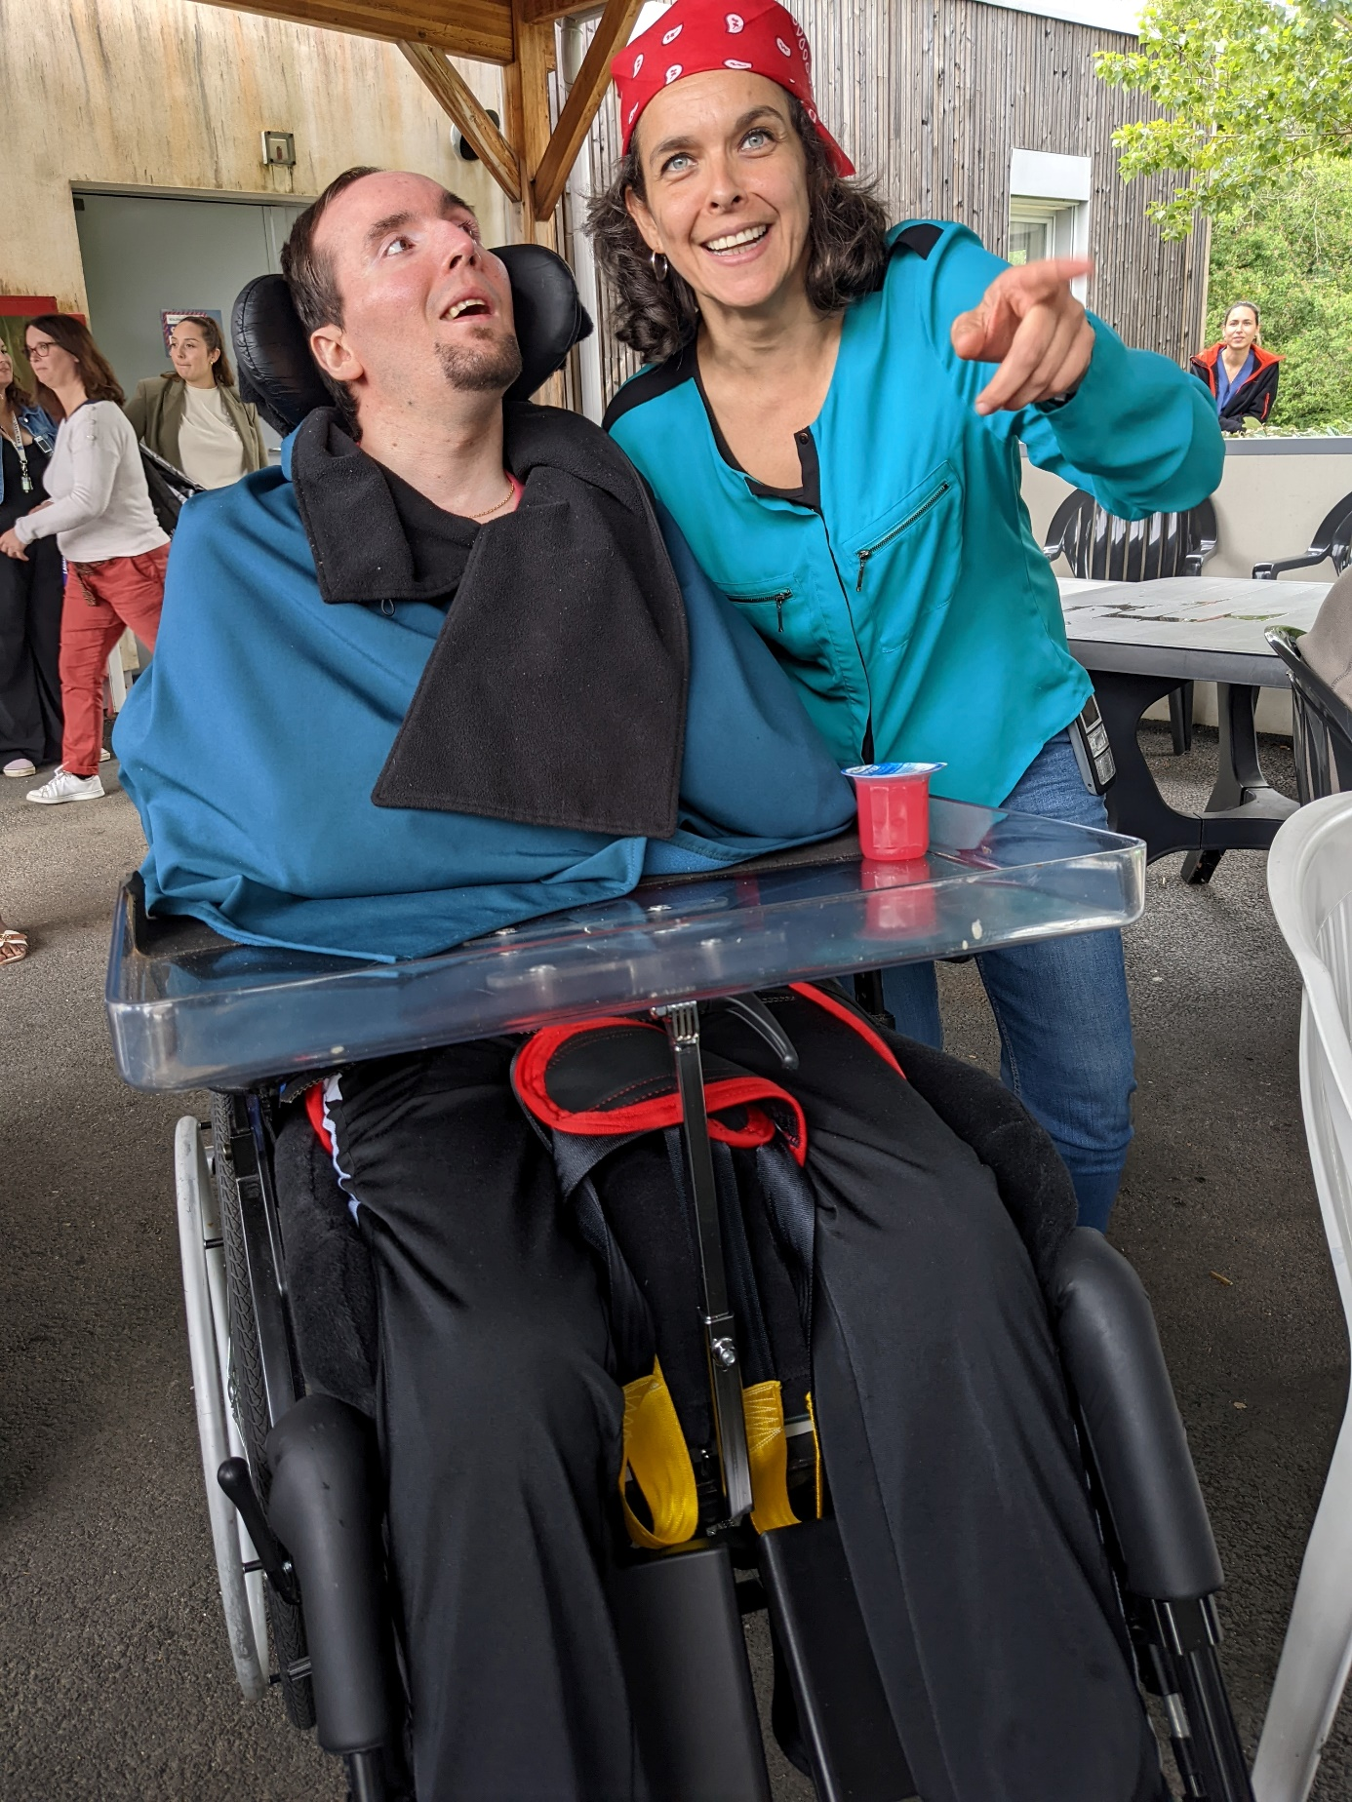
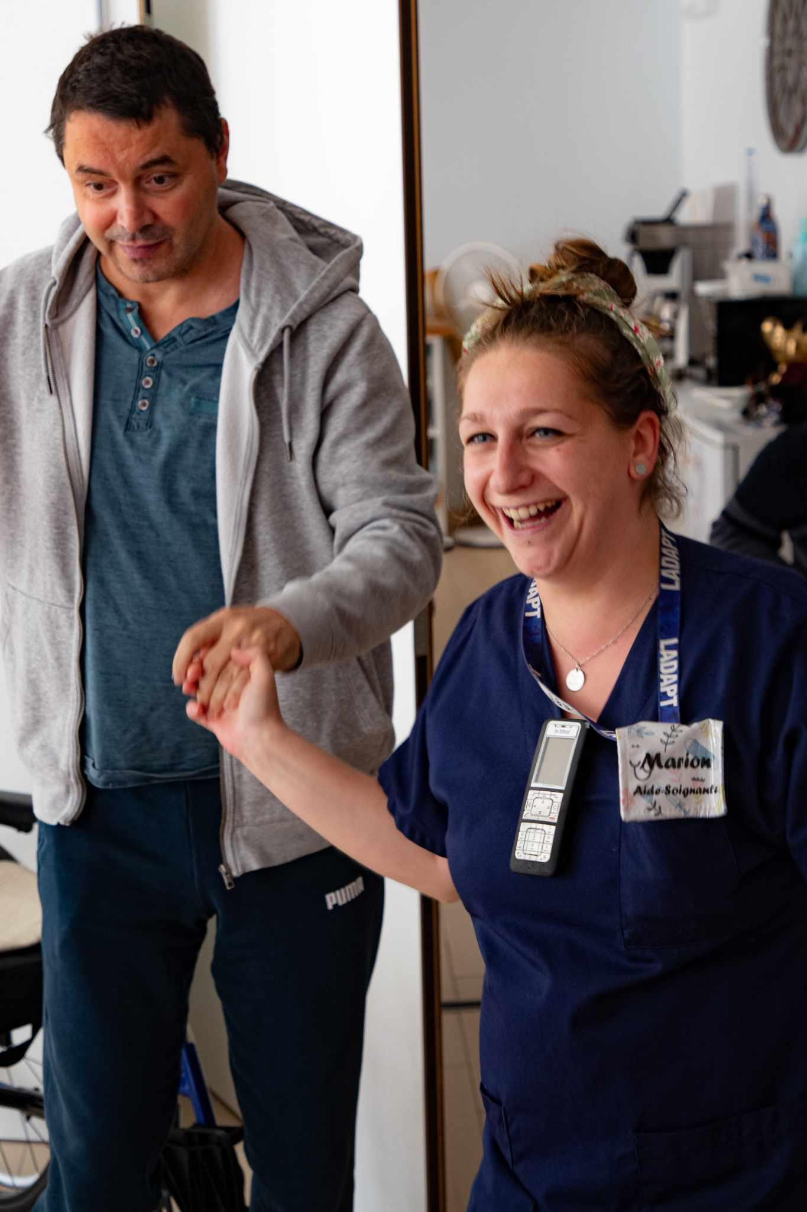
MAS LADAPT
28/11/2025

Slide 21
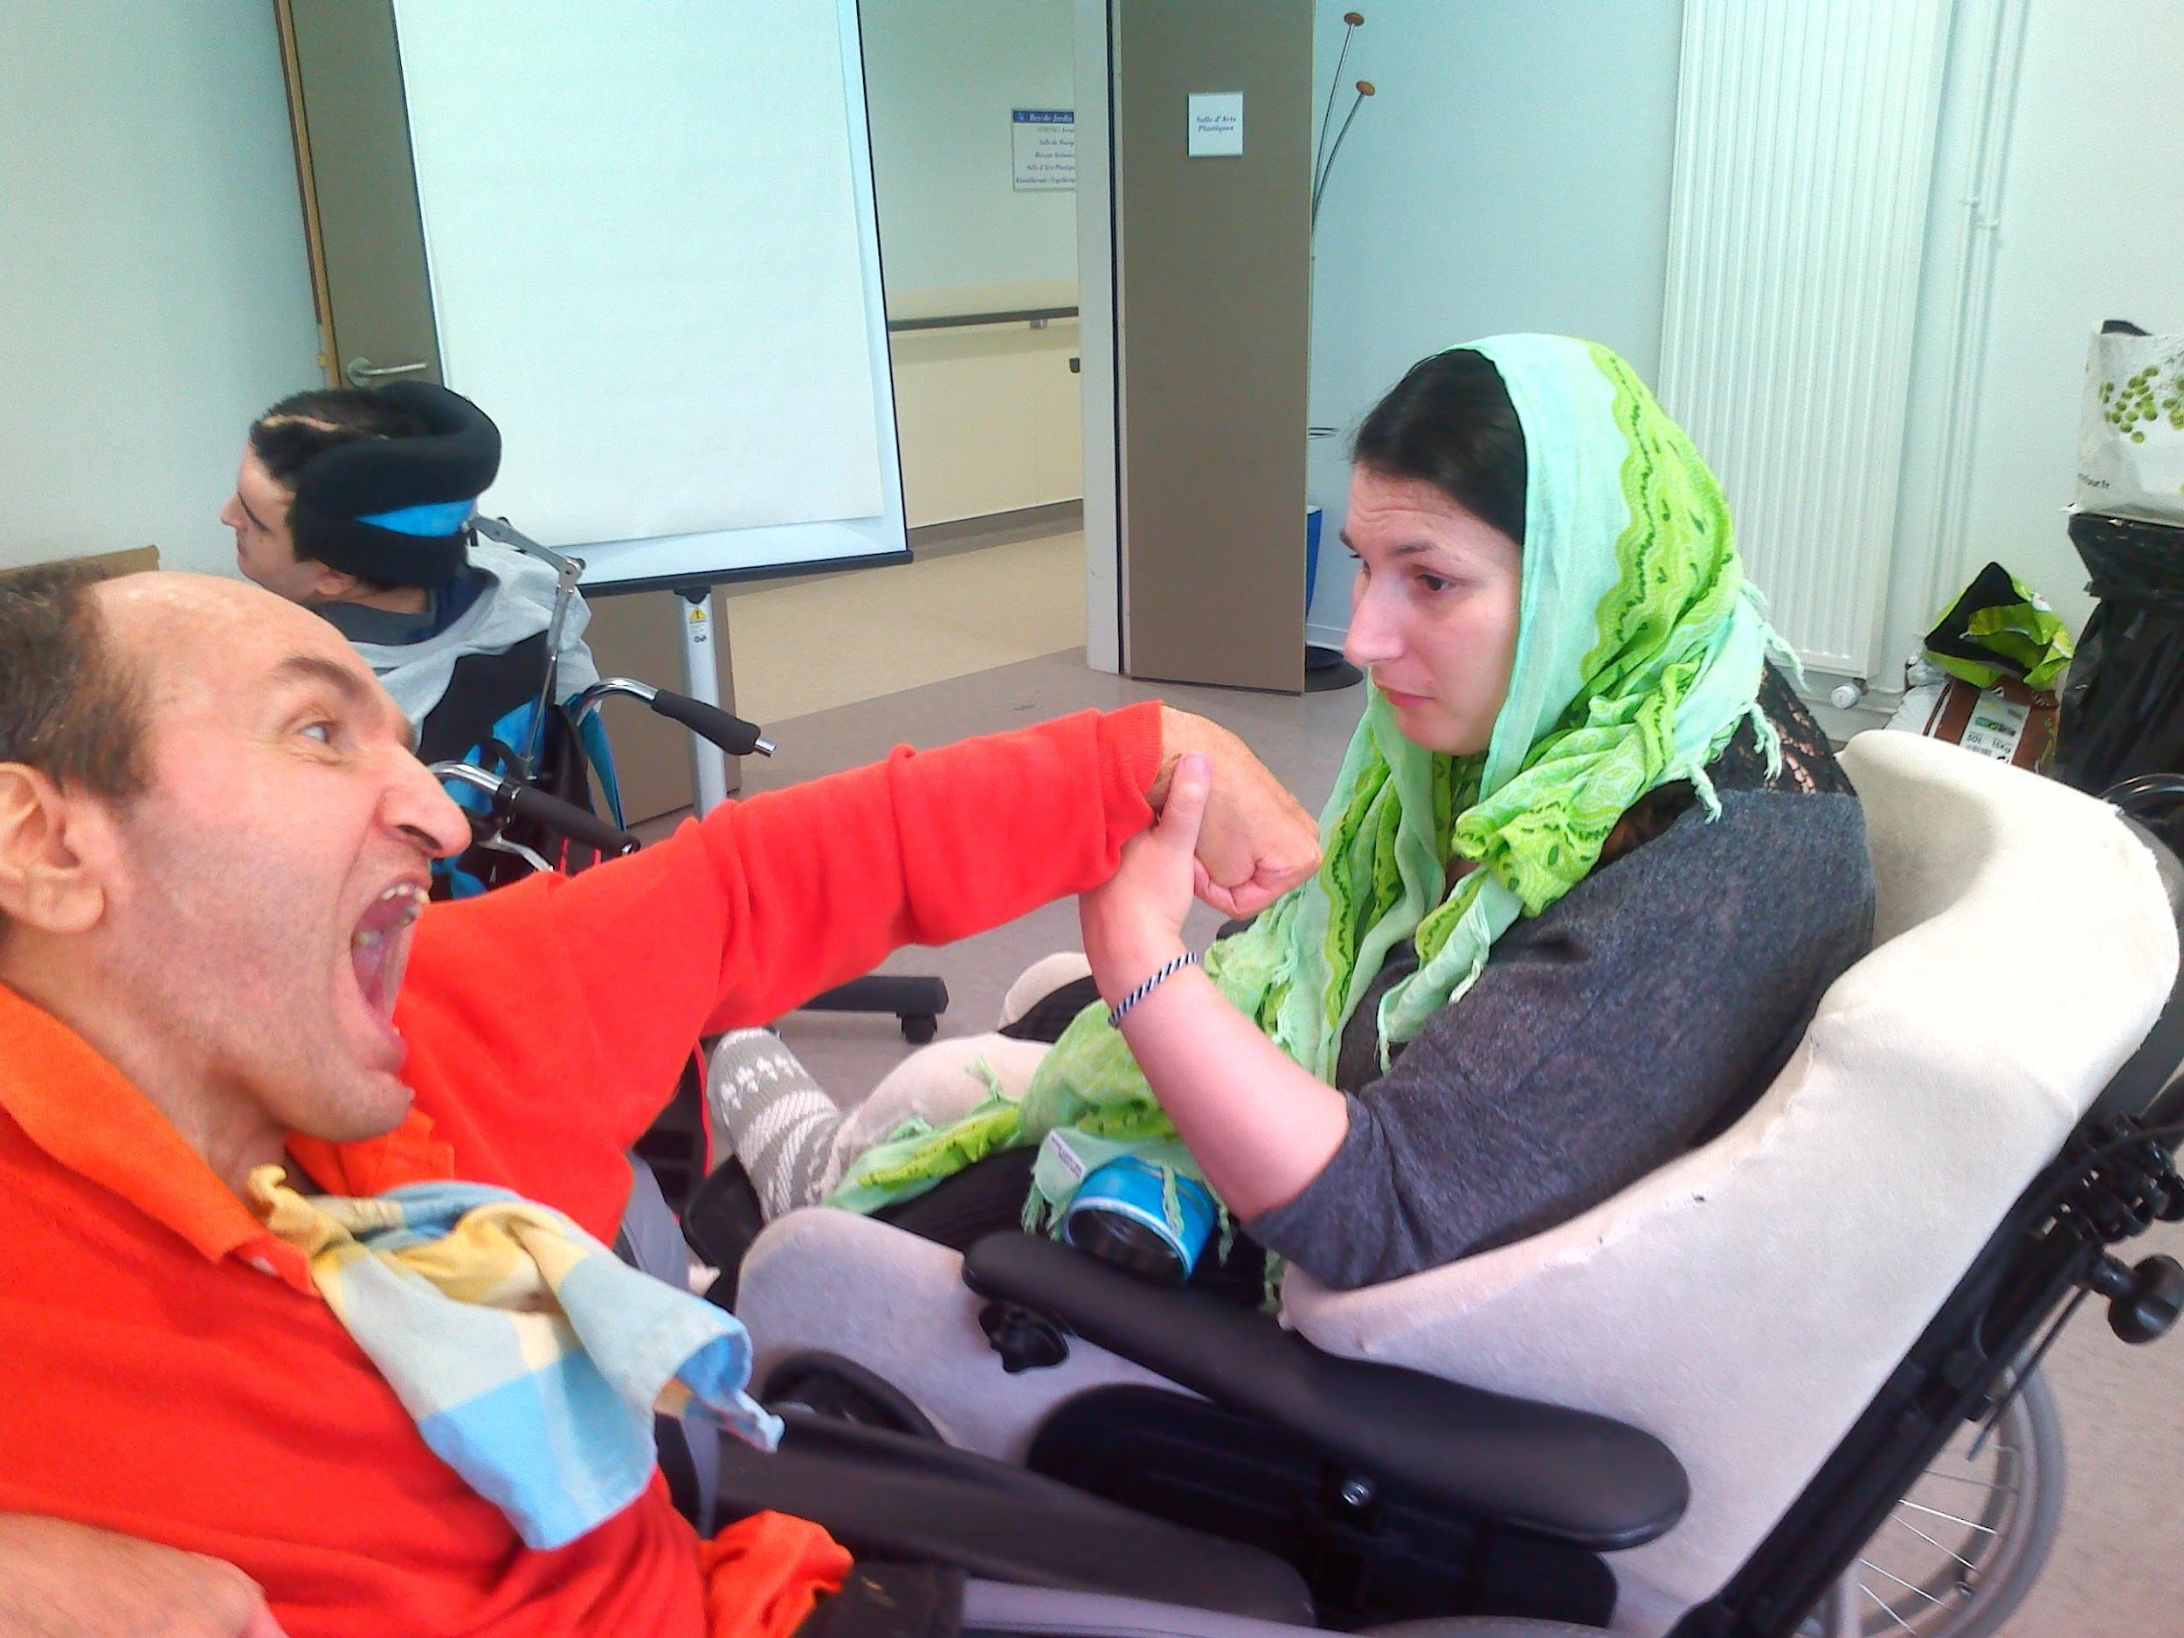
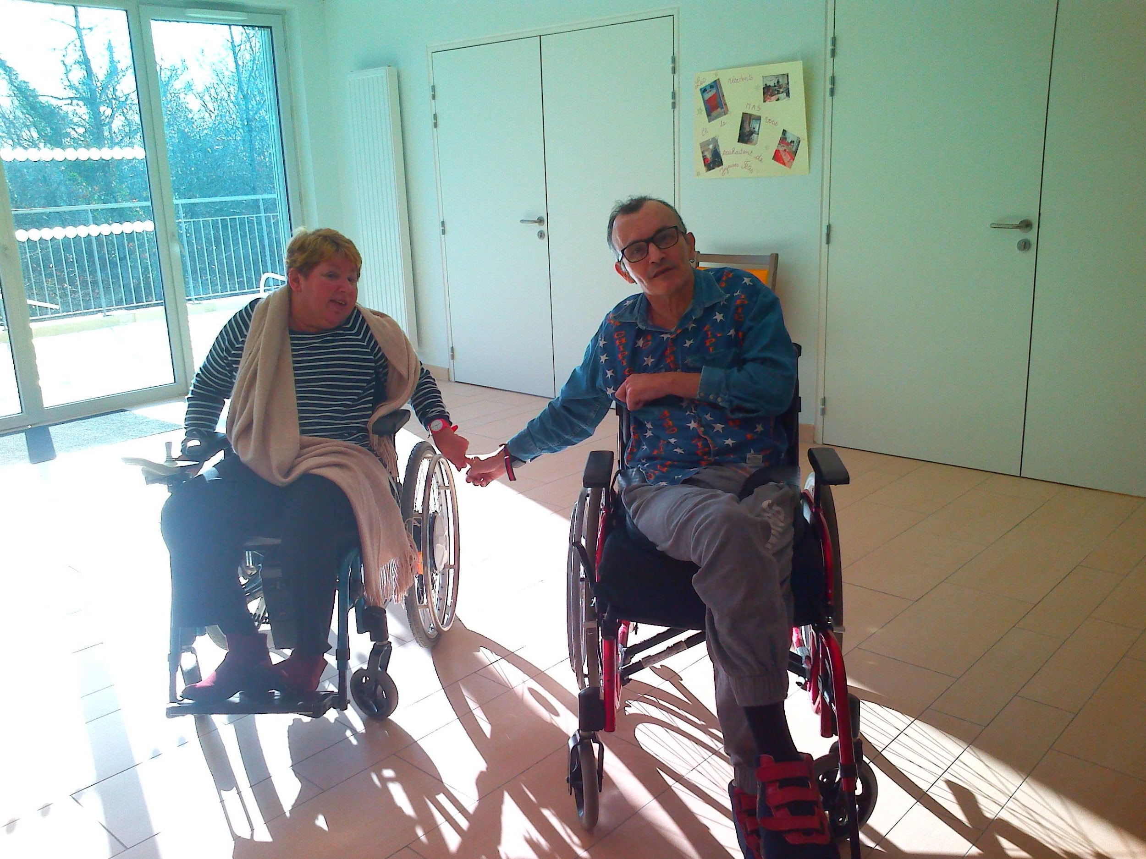
MAS LADAPT
28/11/2025

Slide 22
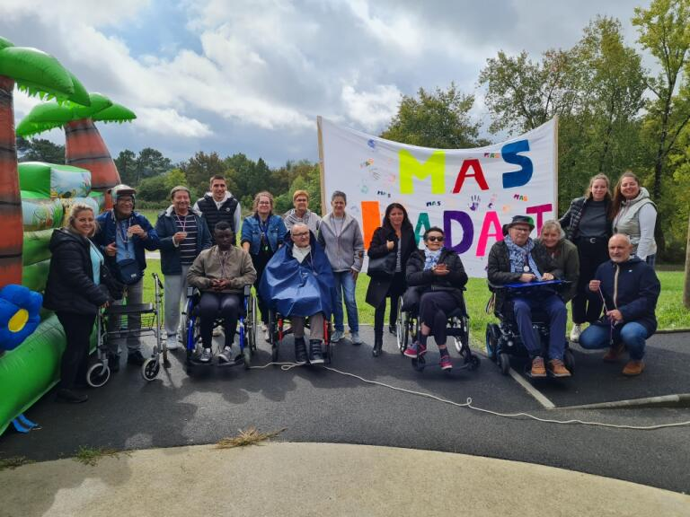
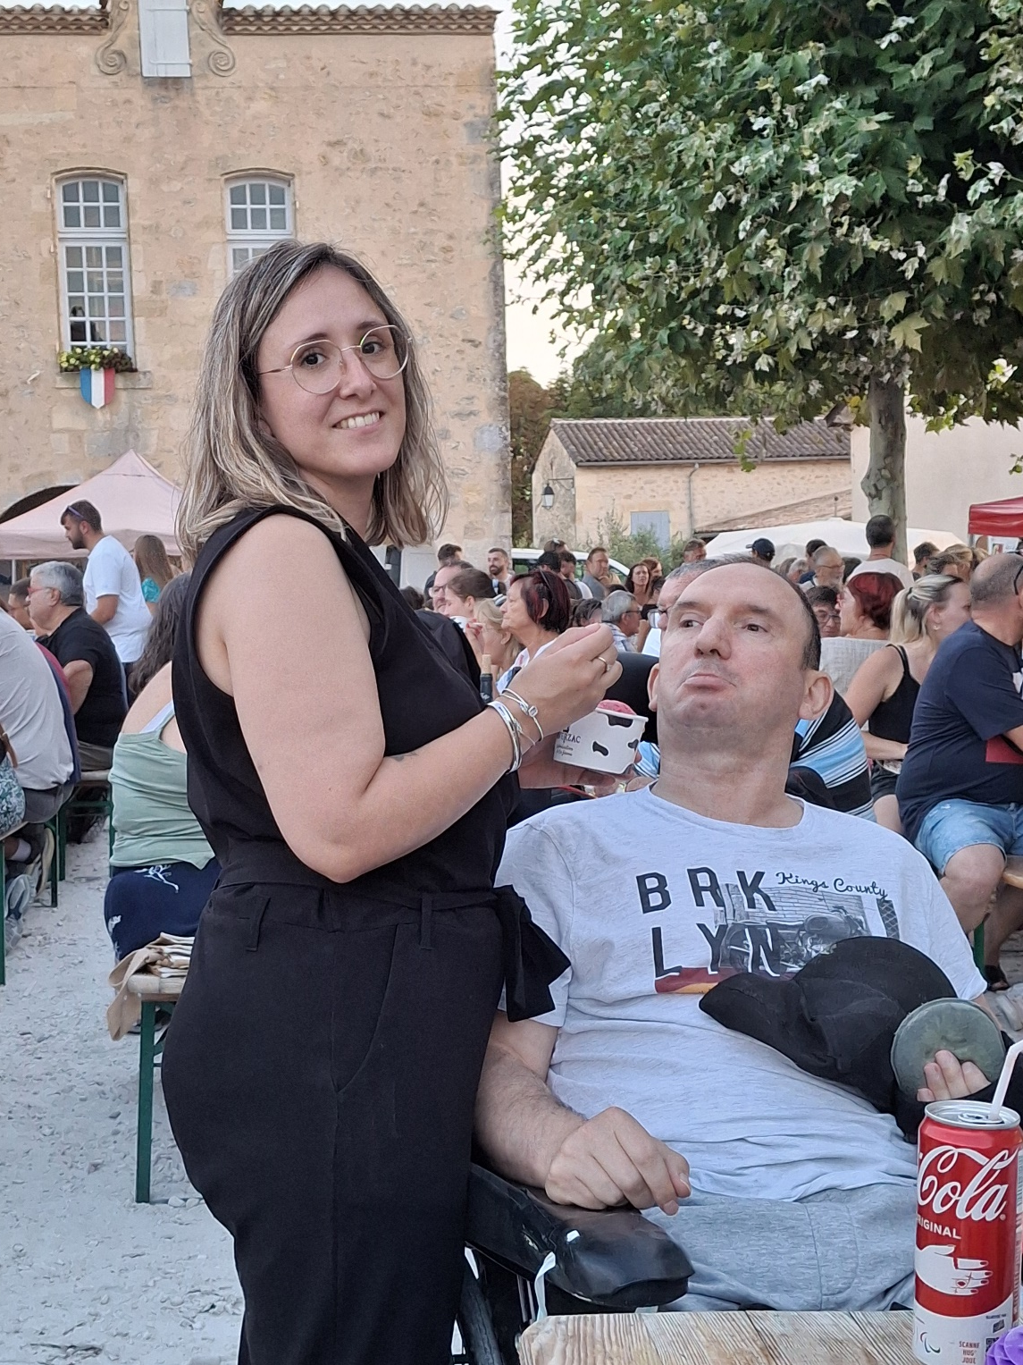
Inséré dans la vie locale
MAS LADAPT
28/11/2025

Slide 23
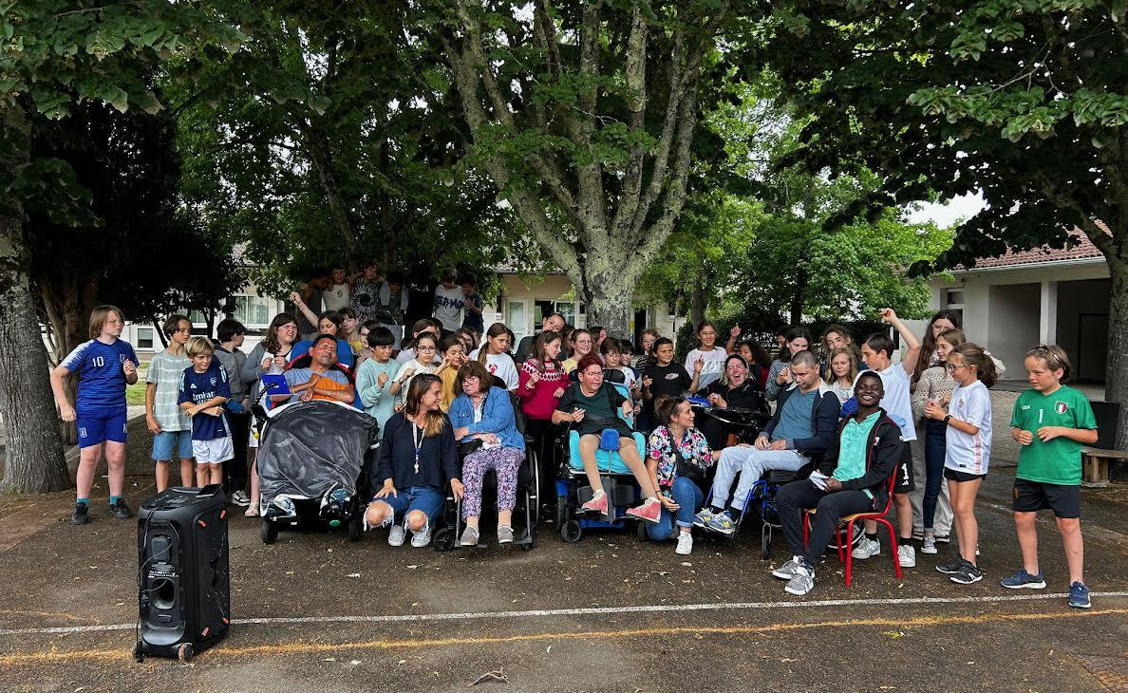
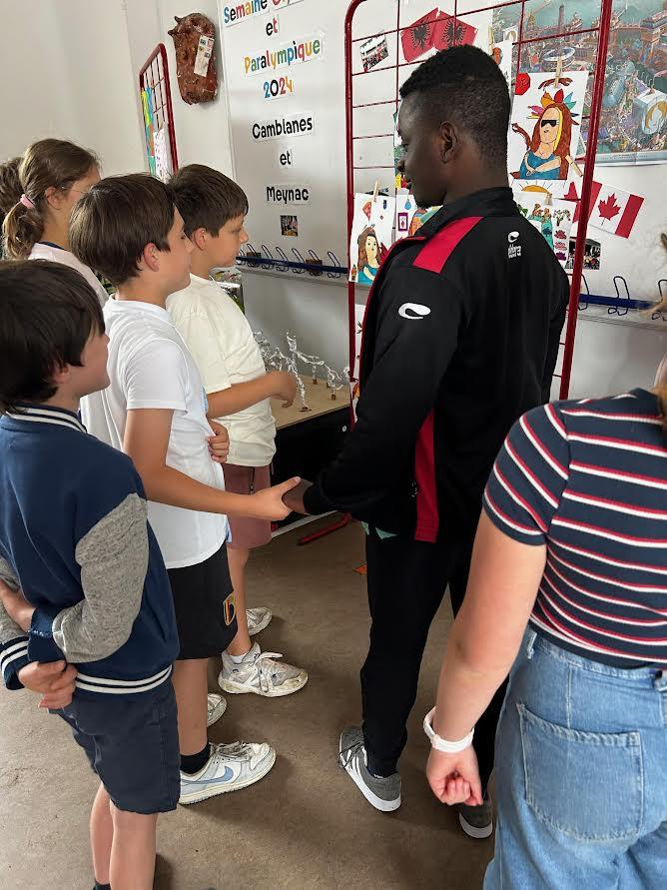
MAS LADAPT
28/11/2025

Slide 24
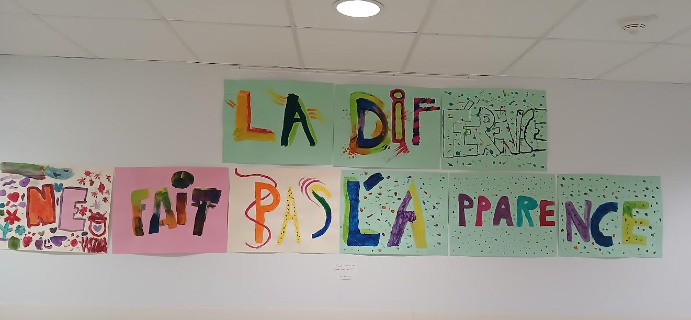
MAS LADAPT
28/11/2025

Slide 25


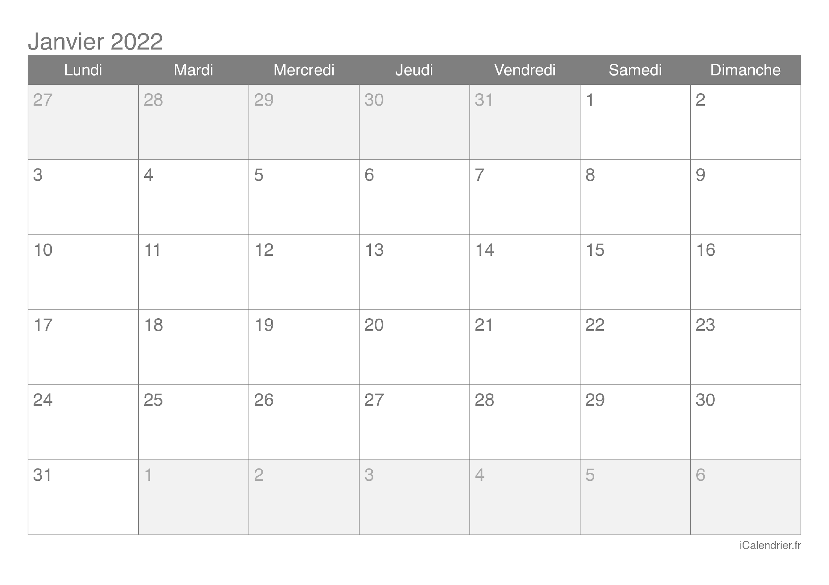

Atelier citoyenneté
Vendredi 28 janvier 2022
Présentation des candidats

Slide 26

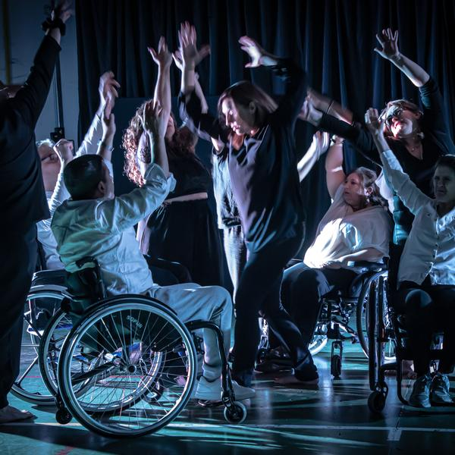
Cenon : la danse pour faire valser les idées reçues
La troupe de danseurs de Baïla’Mas se produit ce jeudi 18 septembre à 15 heures au Rocher de Palmer à Cenon. Un spectacle vivant au service de l’inclusion sociale
Chaque semaine, une douzaine de résidents et de salariés de la MAS Ladapt, maison spécialisée de Camblanes-et-Meynac qui accueille des traumatisés crâniens et des personnes cérébro-lésées, se réunissent autour de leur professeure-kinésithérapeute, Carmen Melgar, pour un atelier de danse en fauteuil. Un moment de partage où valides et handicapés expriment leur créativité, s’enrichissent de leurs différences et dépassent leurs limites. Et où s’entremêlent l’art et le soin. De longues heures de répétition qui ont permis de donner naissance à une chorégraphie originale et une prestation hors du commun, montrant que la danse dépasse les clivages et les idées reçues.
Pour la première fois, ce jeudi 18 septembre, dans le cadre du Festival R’Festif organisé par l’association Rénovation, ils présenteront au Rocher de Palmer le fruit de leur travail dans un spectacle qui transcende le handicap et défend l’idée que l’expression corporelle est accessible à tous. Un moment de partage et de communion fort et inspirant
MAS LADAPT
28/11/2025

Slide 27
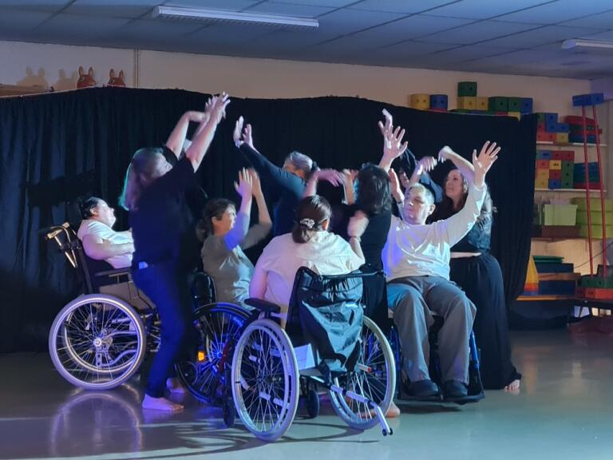
La troupe de danseurs de Baïla’Mas
MAS LADAPT
28/11/2025

Slide 28
Ma nouvelle vie
Aujourd’hui je suis épanouie et j’aime la vie!
Toujours je sourie
Je profite de tous les moments à fond
Dans cette MAS que je considère comme ma nouvelle maison!
La seule chose que je regrette ici,
C’est l’absence de mon fils,
Mais comme il vient tous les dimanches ou samedis,
Ca me suffit!
En plus depuis plusieurs mois il a une chérie
Super gentille et très jolie…
Alors, le voir heureux me rend encore plus épanouie
Stella
MAS LADAPT
28/11/2025

Slide 29
Conclusion
La MAS est une microsociété qui vit dans les murs et en dehors avec ses temps forts et ses moments plus difficiles pour lesquels l’accompagnement des professionnels, des familles et la pair-aidance efface le handicap.
MAS LADAPT
28/11/2025

